Slide 1

애자일(스크럼) 방법론

Slide 2
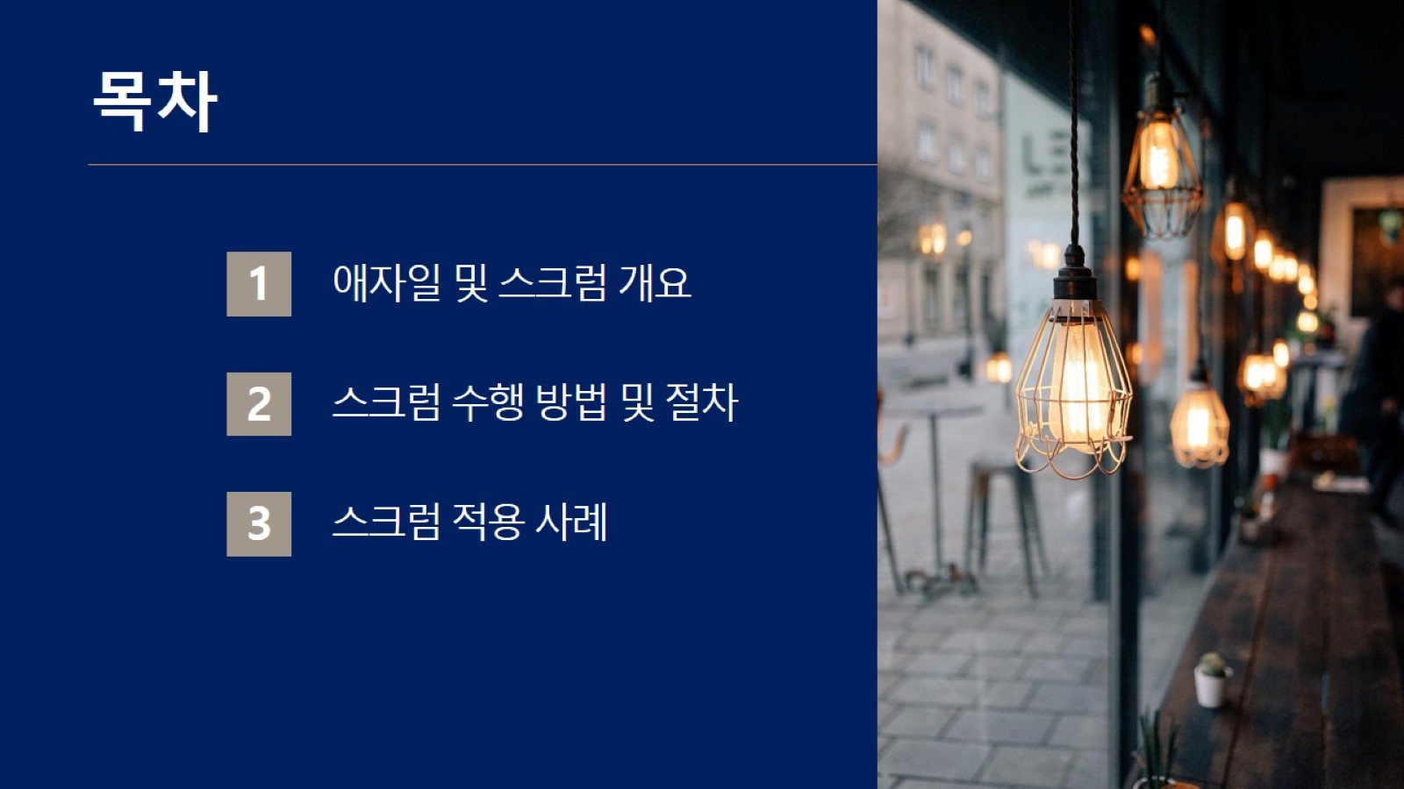

Slide 3
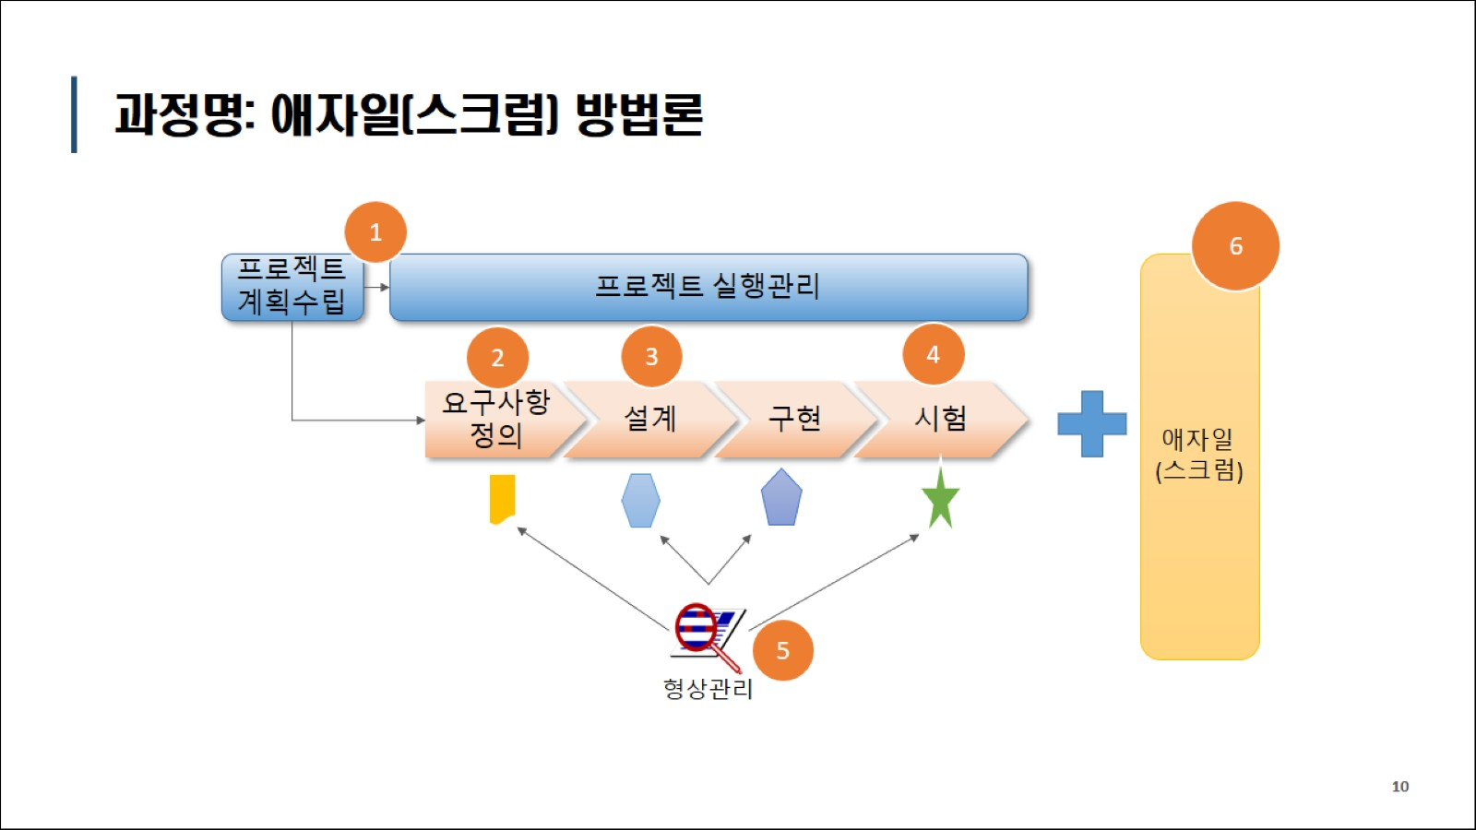
과정명: 애자일(스크럼) 방법론

Slide 4
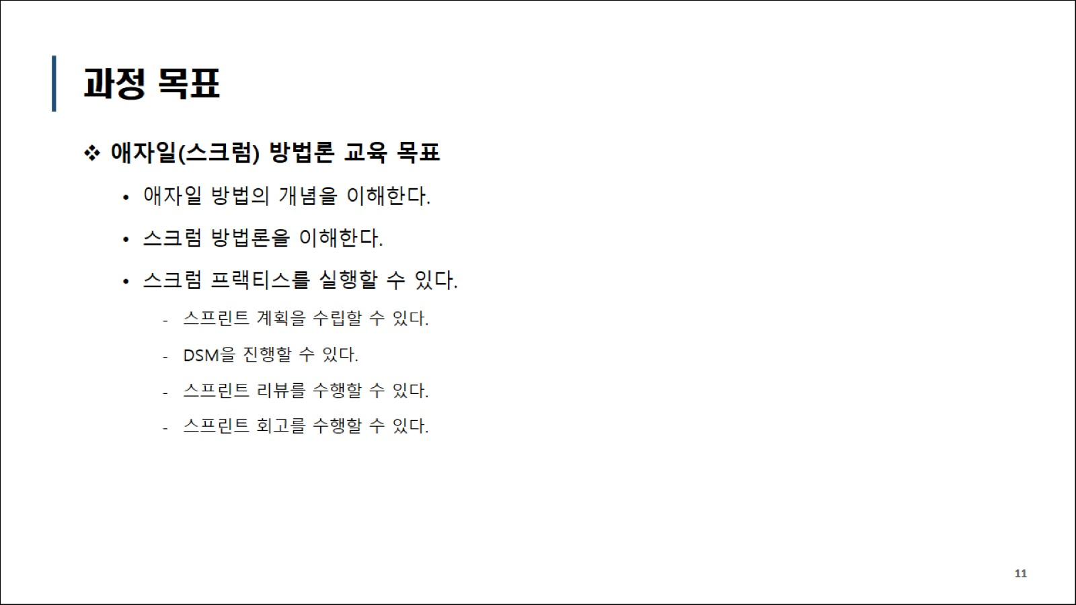
과정 목표

Slide 5
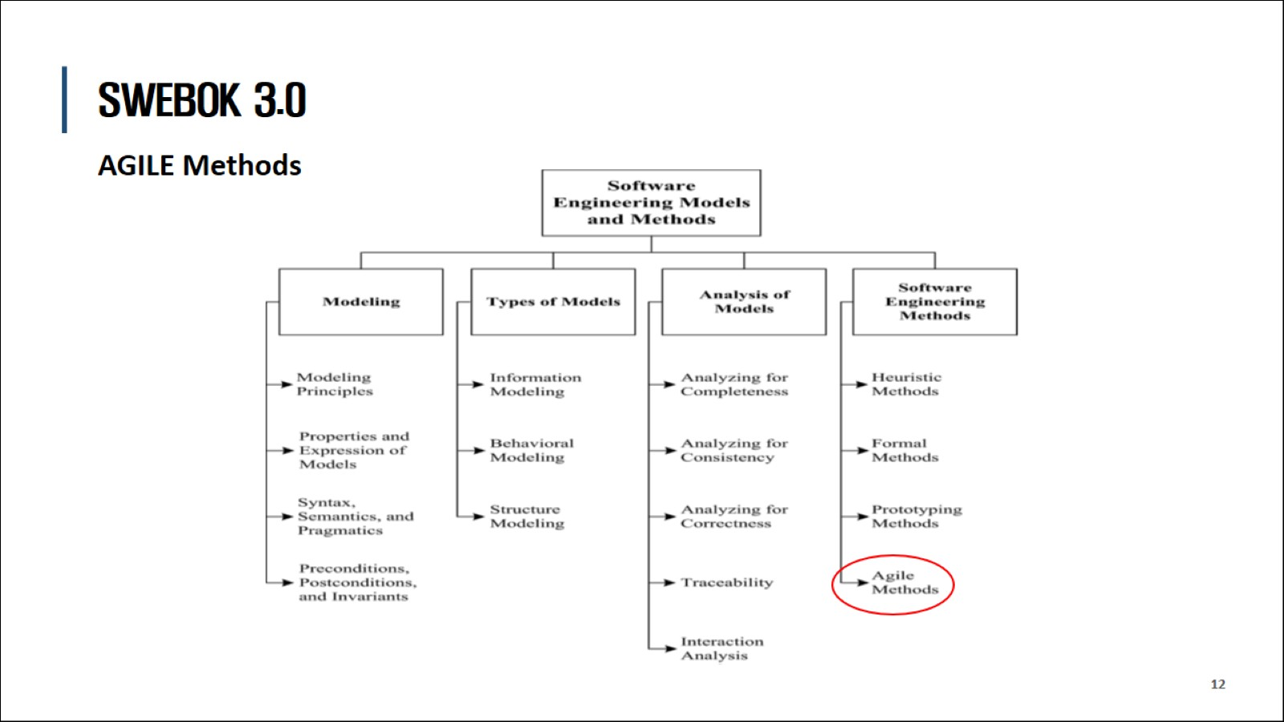
SWEBOK 3.0

Slide 6
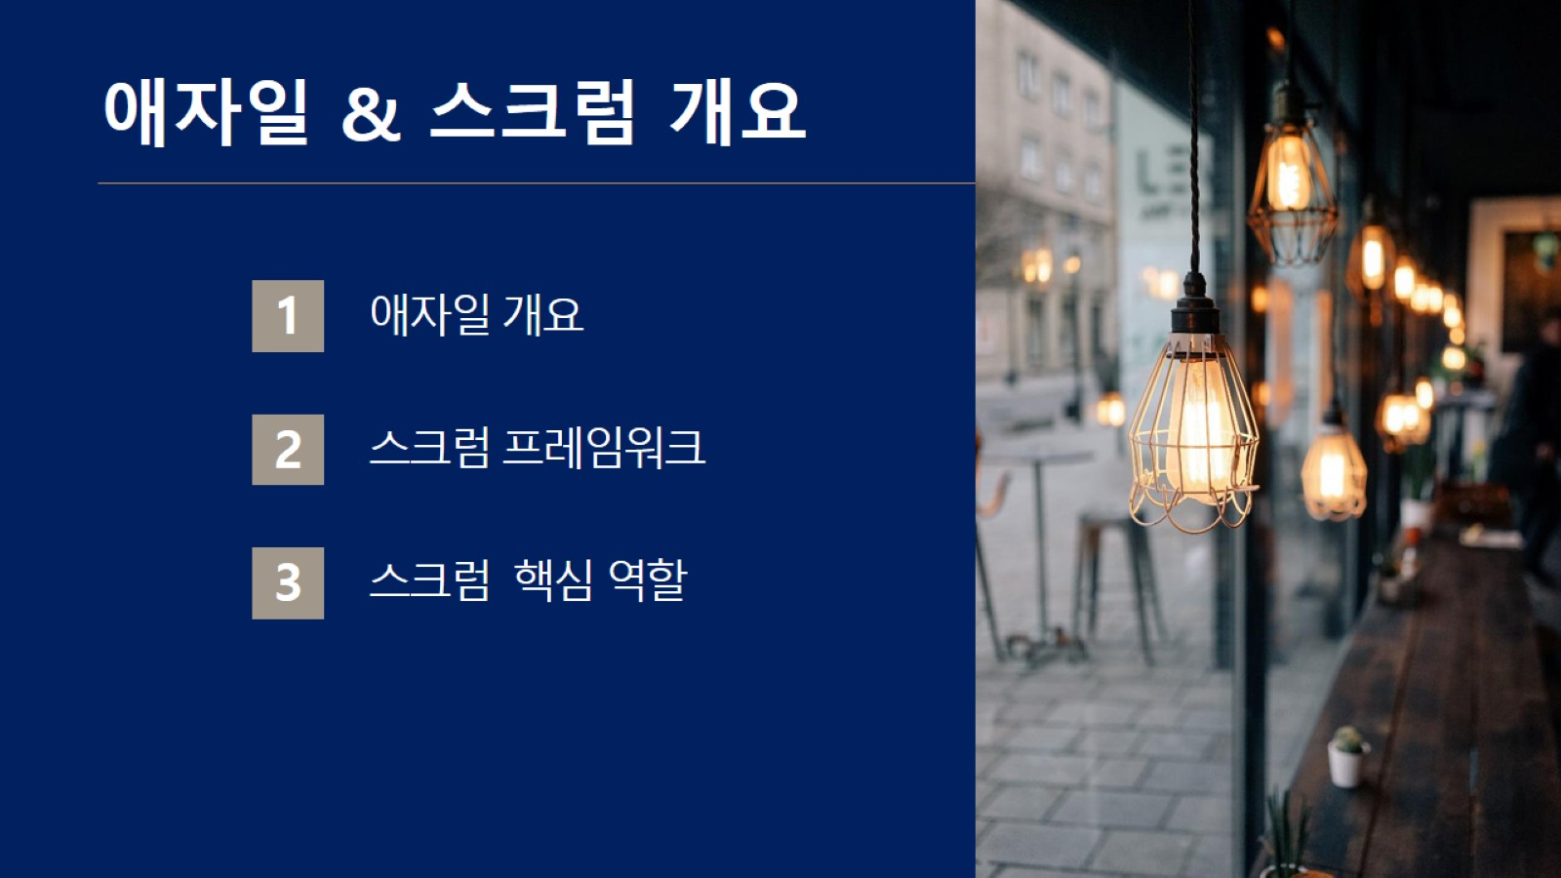

Slide 7
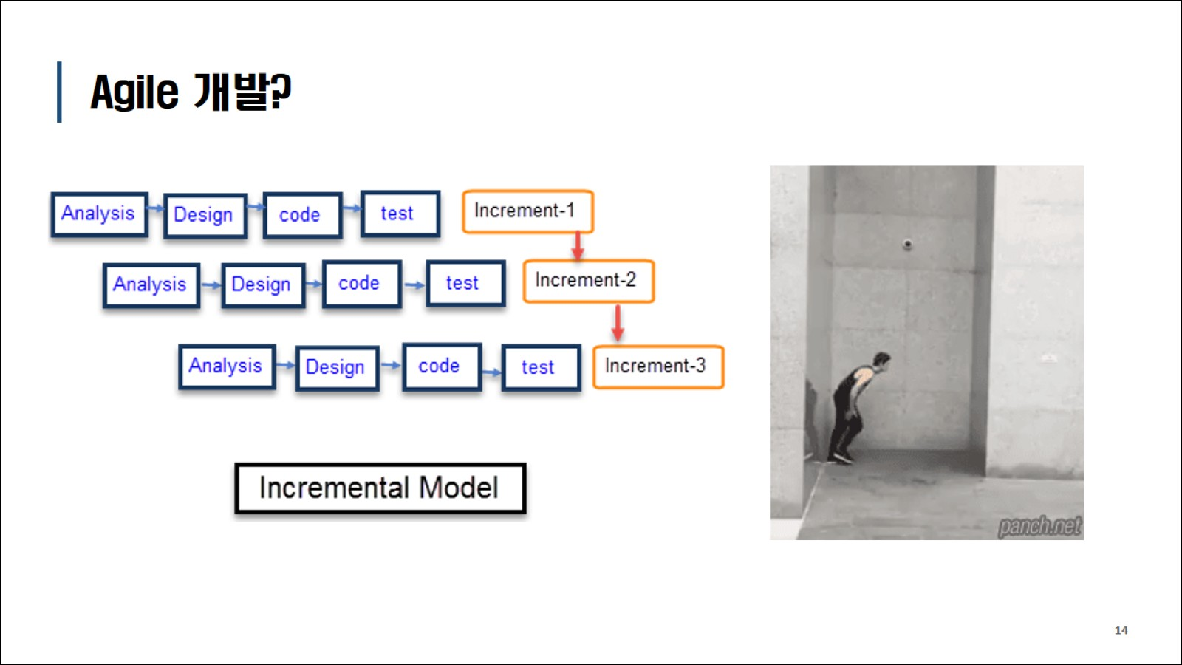
Agile 개발?

Slide 8
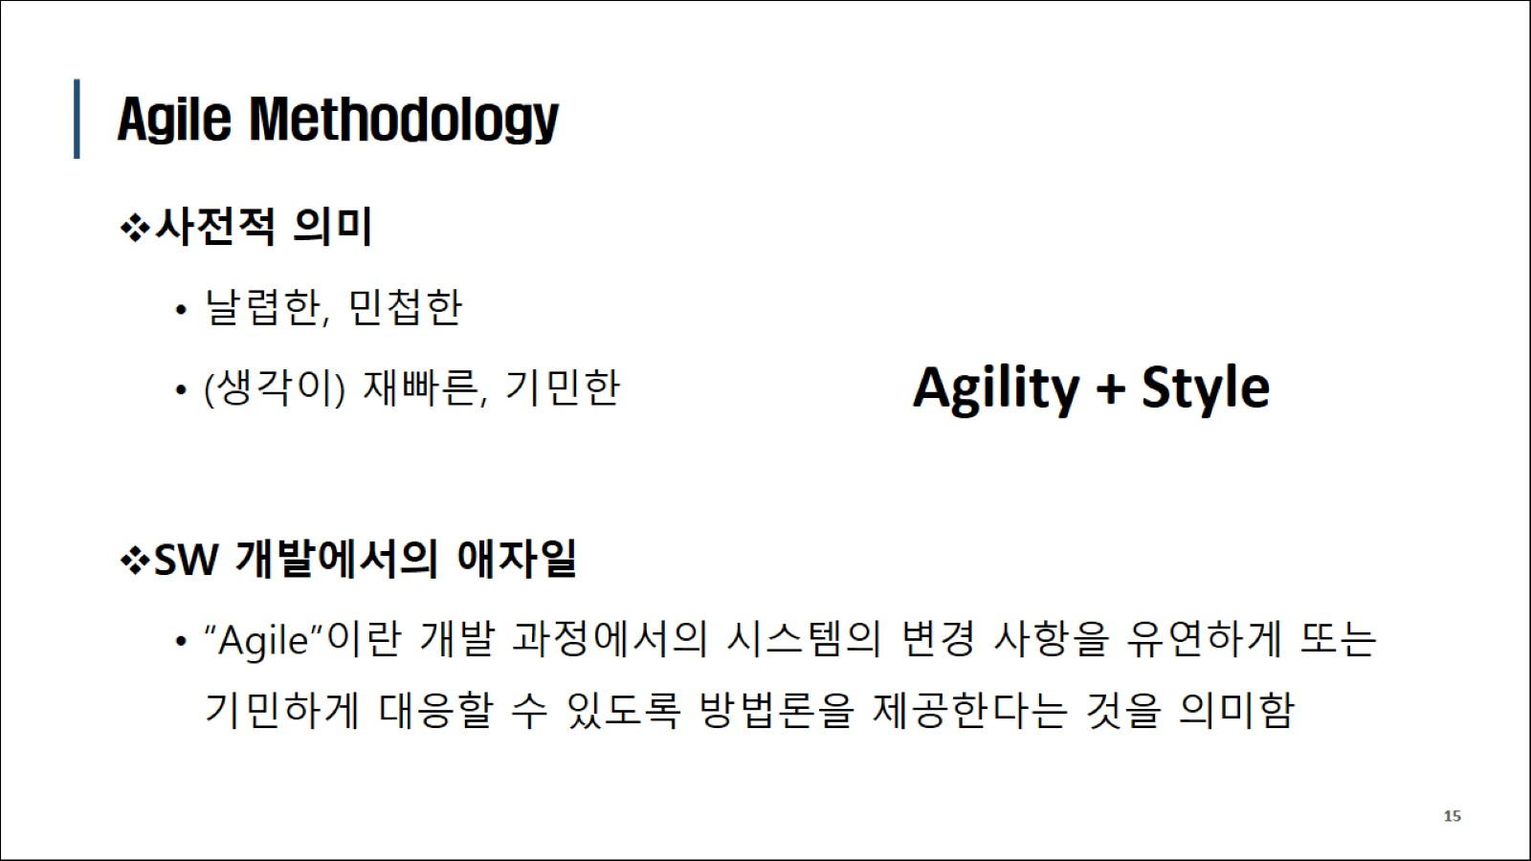
Agile Methodology

Slide 9
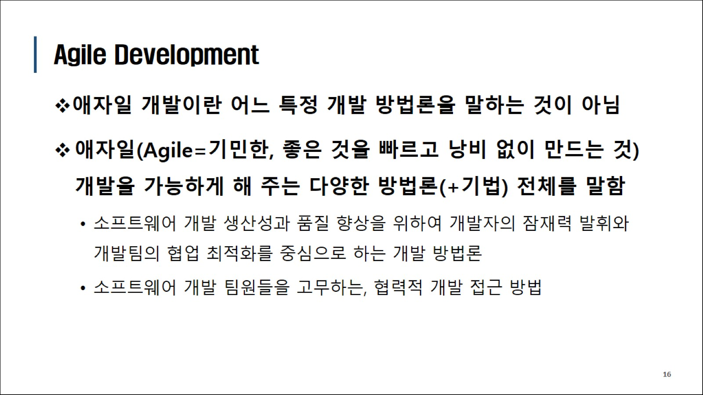
Agile Development

Slide 10

Agile Development

Slide 11
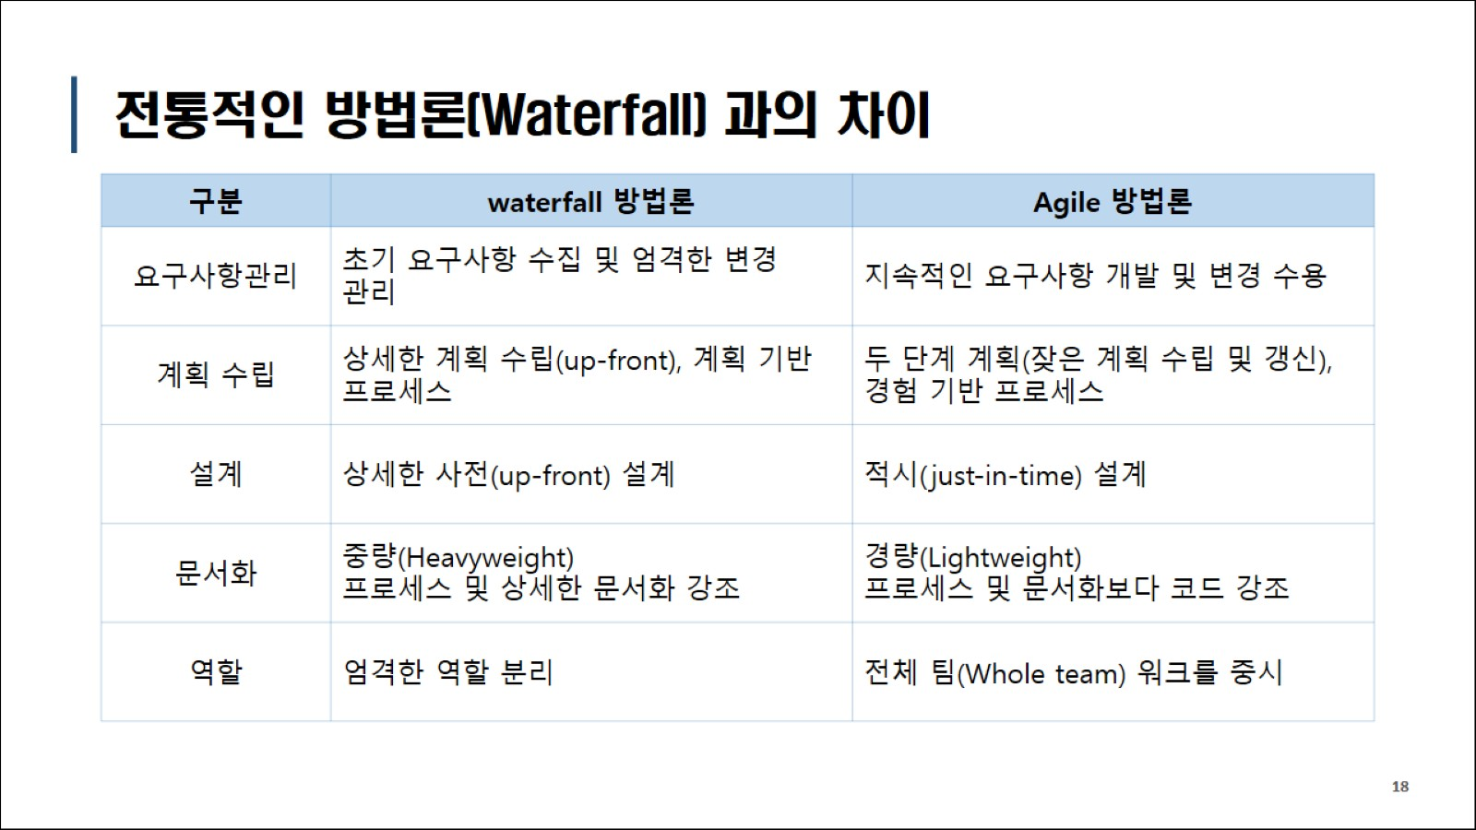
전통적인 방법론(Waterfall) 과의 차이

Slide 12
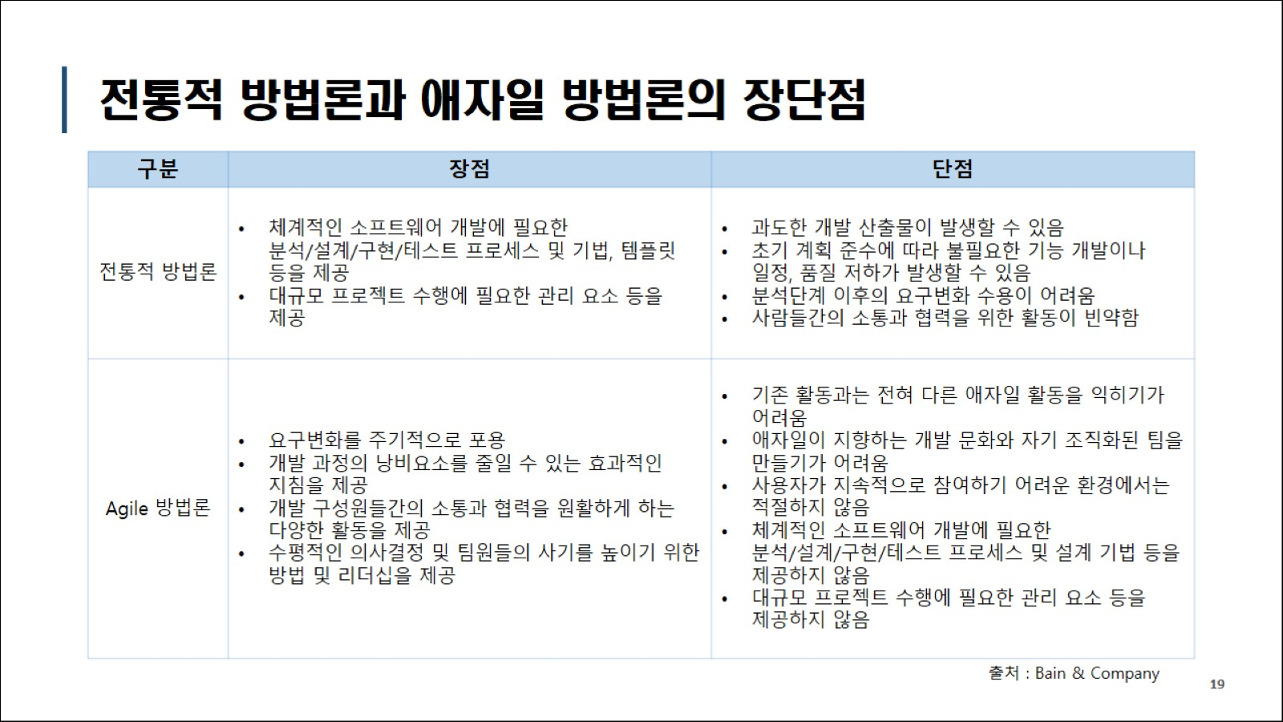
전통적 방법론과 애자일 방법론의 장단점

Slide 13
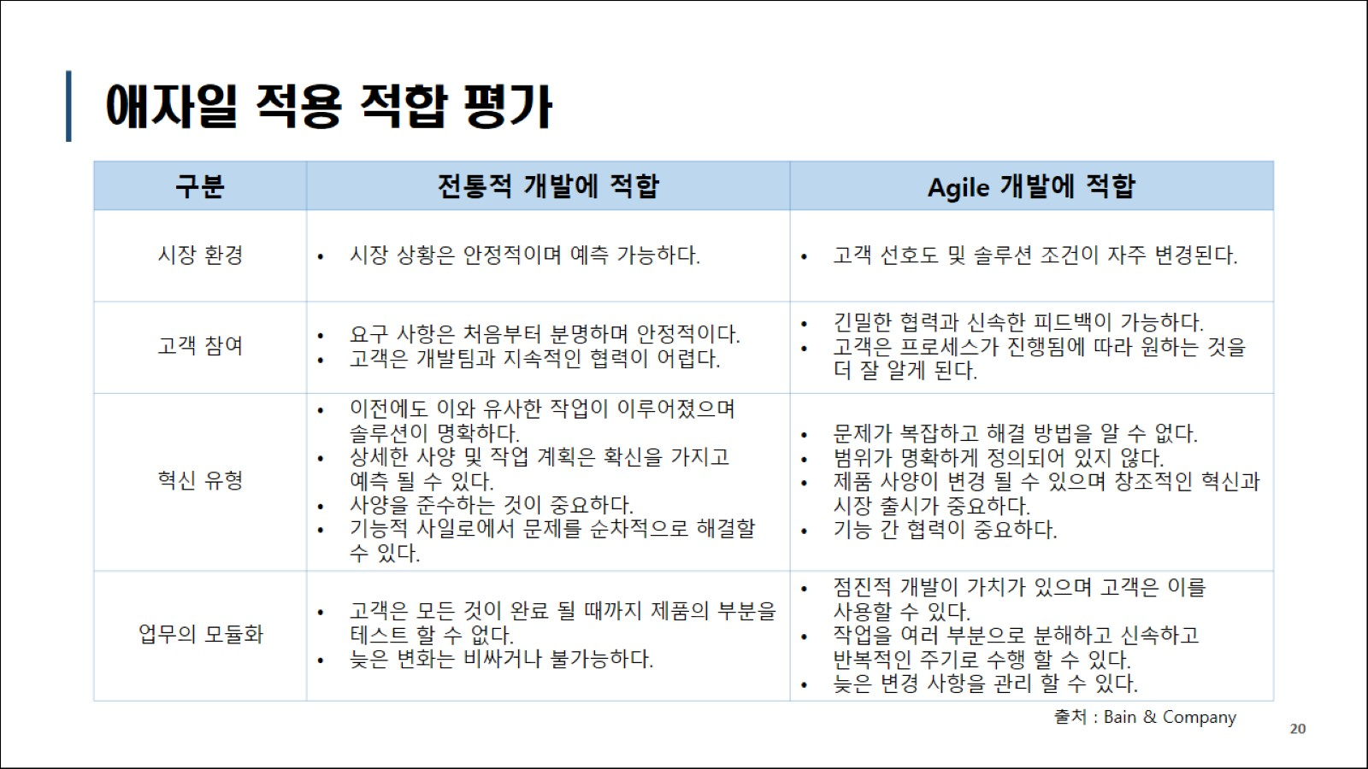
애자일 적용 적합 평가

Slide 14
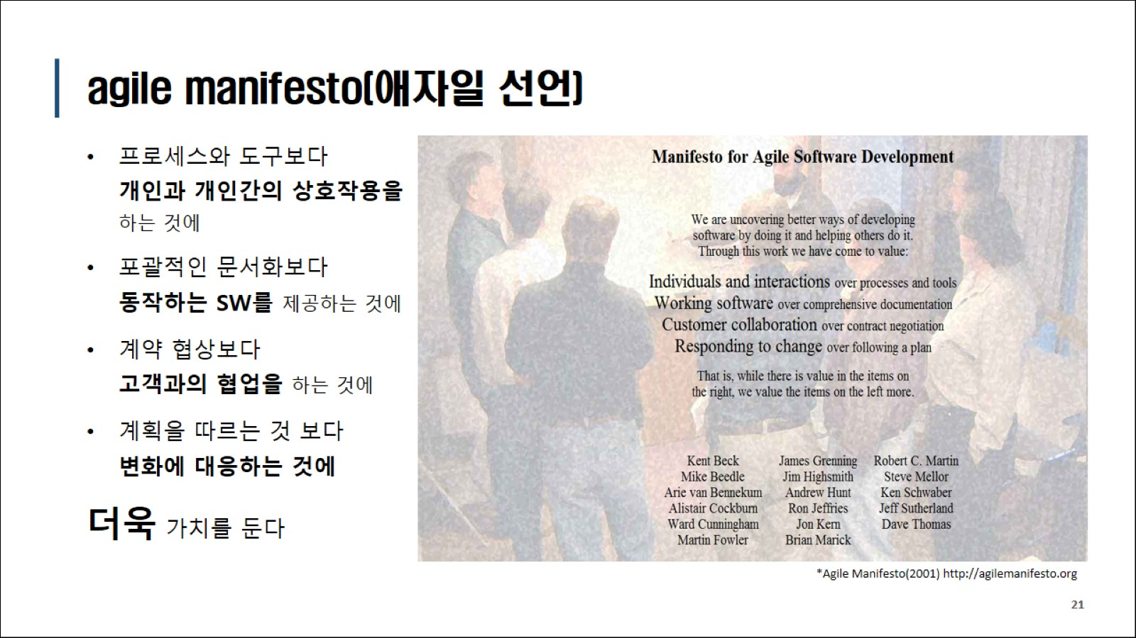
agile manifesto(애자일 선언)

Slide 15
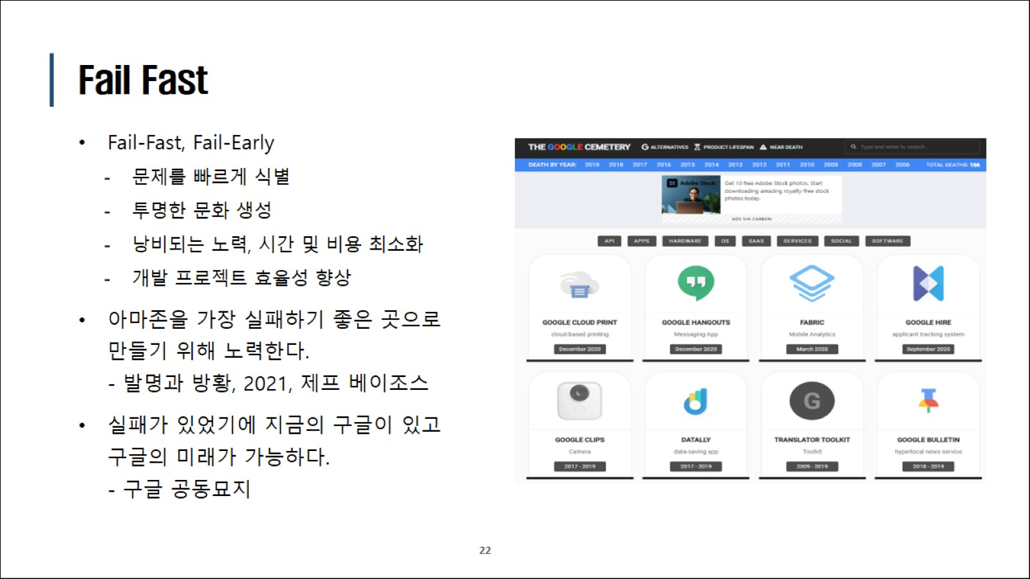
Fail Fast

Slide 16
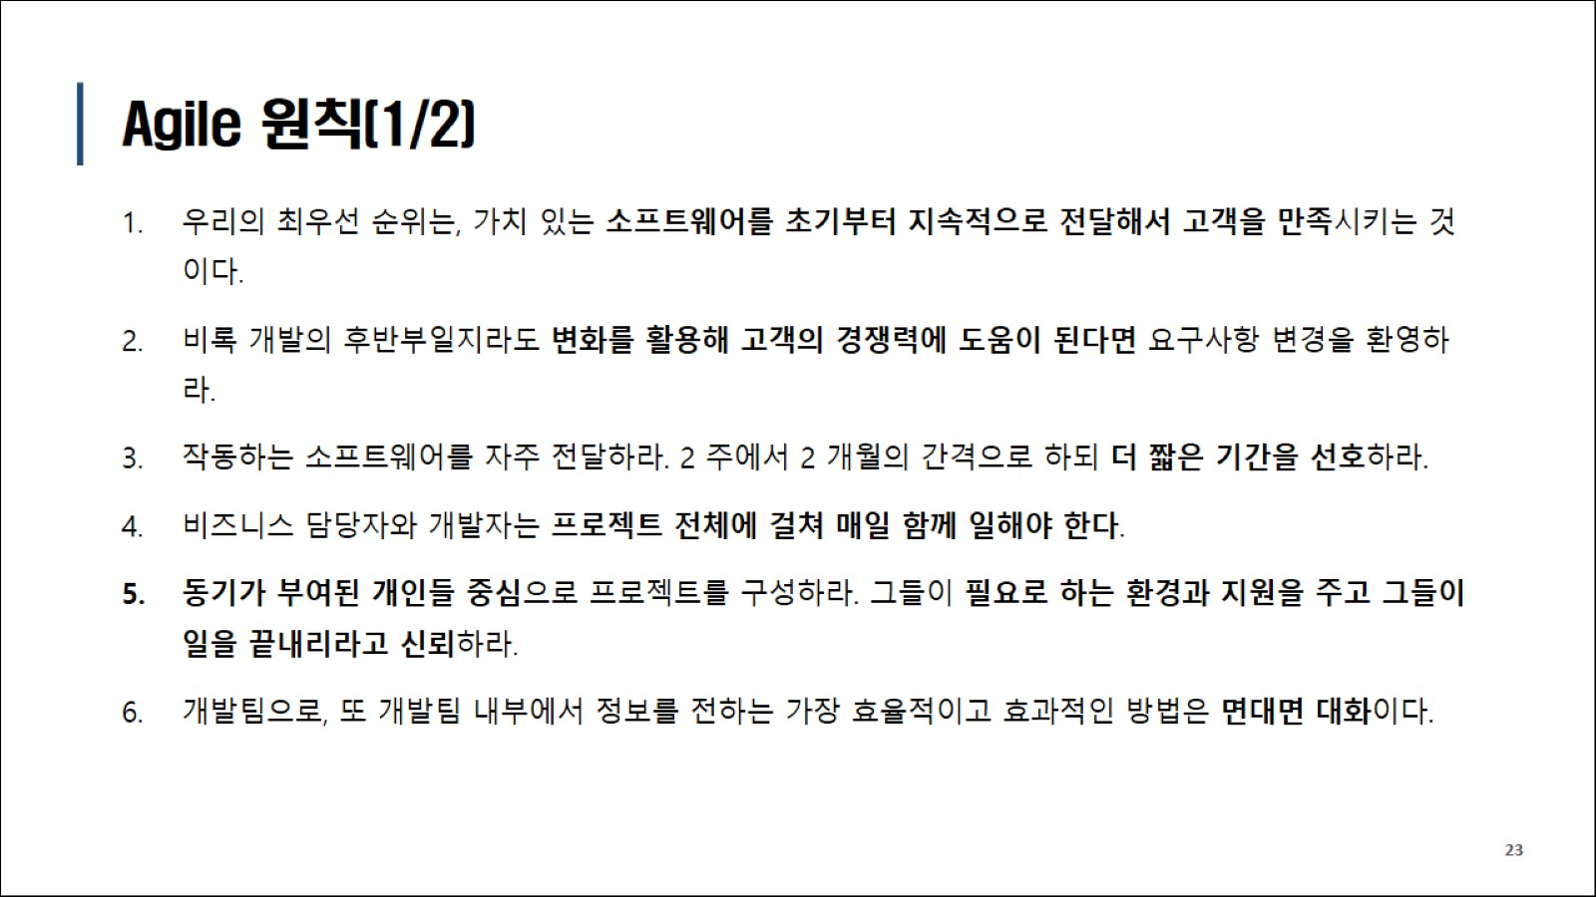
Agile 원칙(1/2)

Slide 17
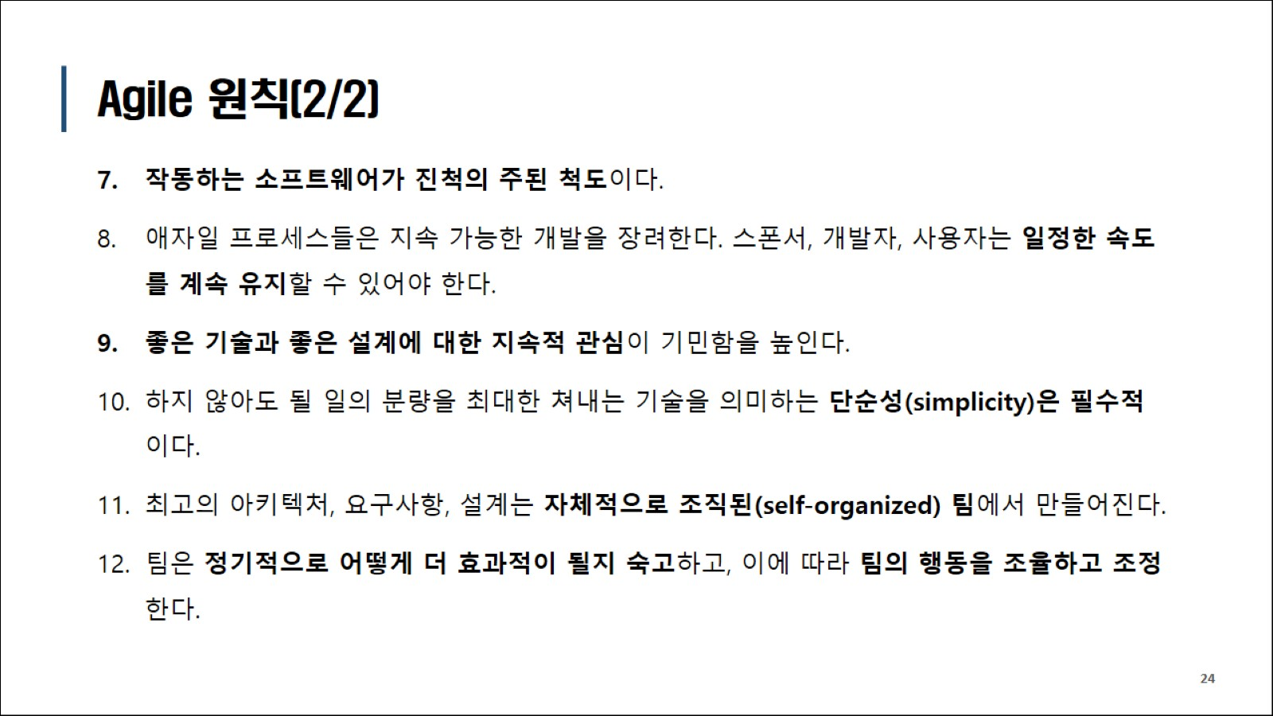
Agile 원칙(2/2)

Slide 18
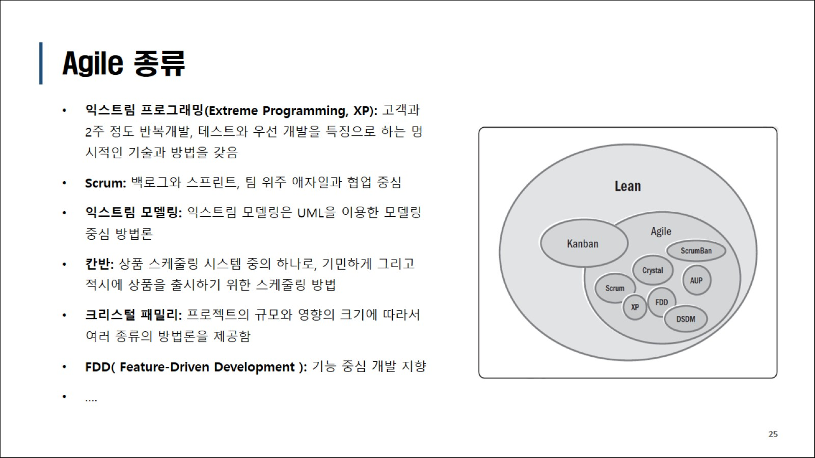
Agile 종류

Slide 19
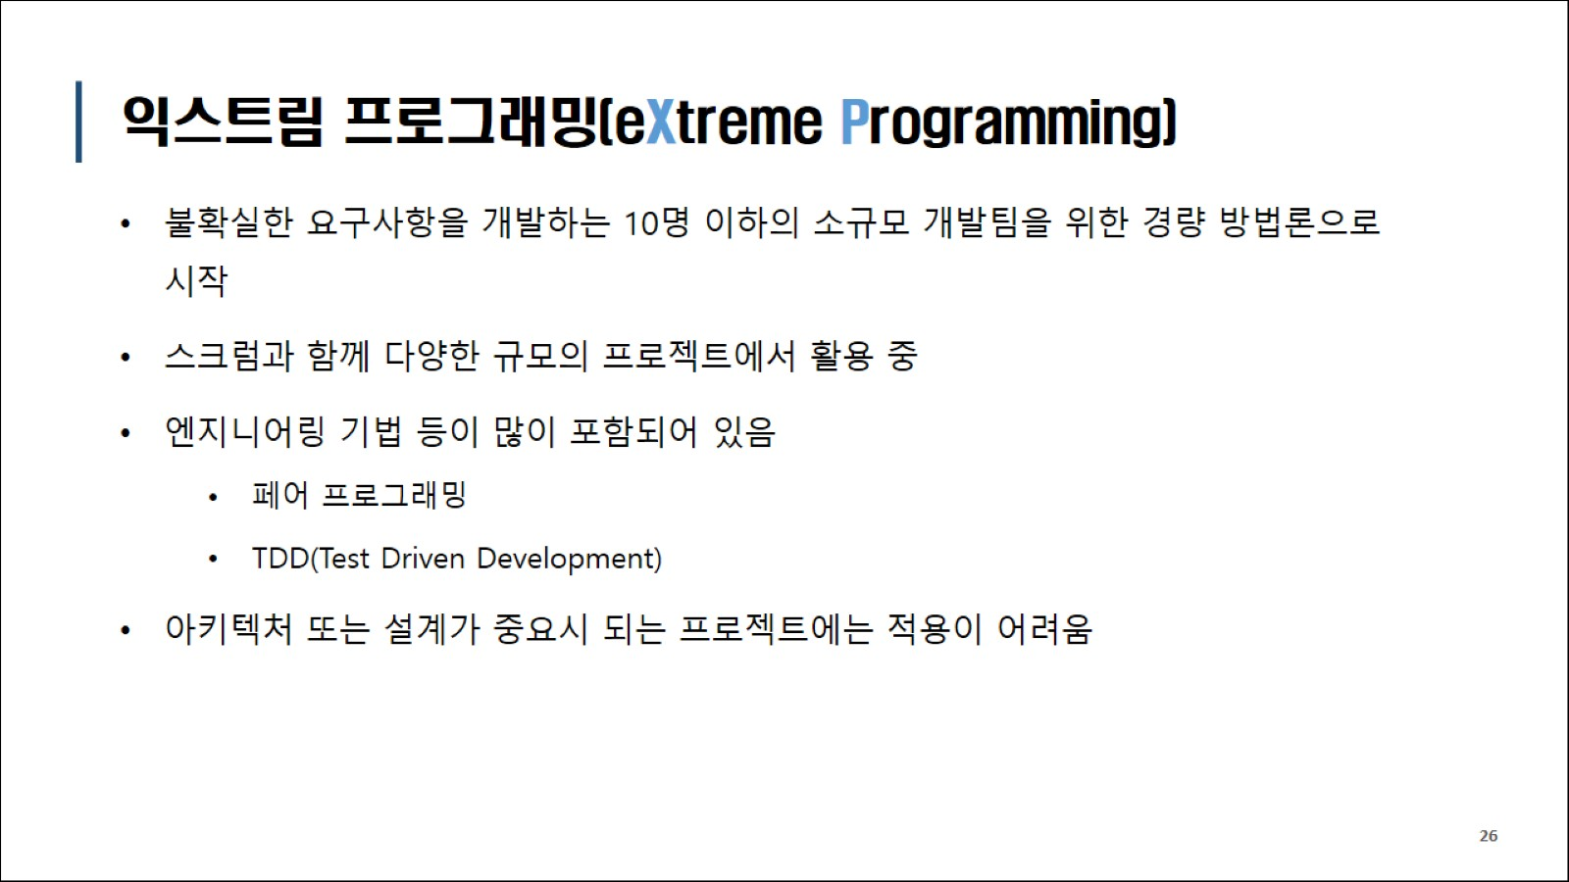
익스트림 프로그래밍(eXtreme Programming)

Slide 20
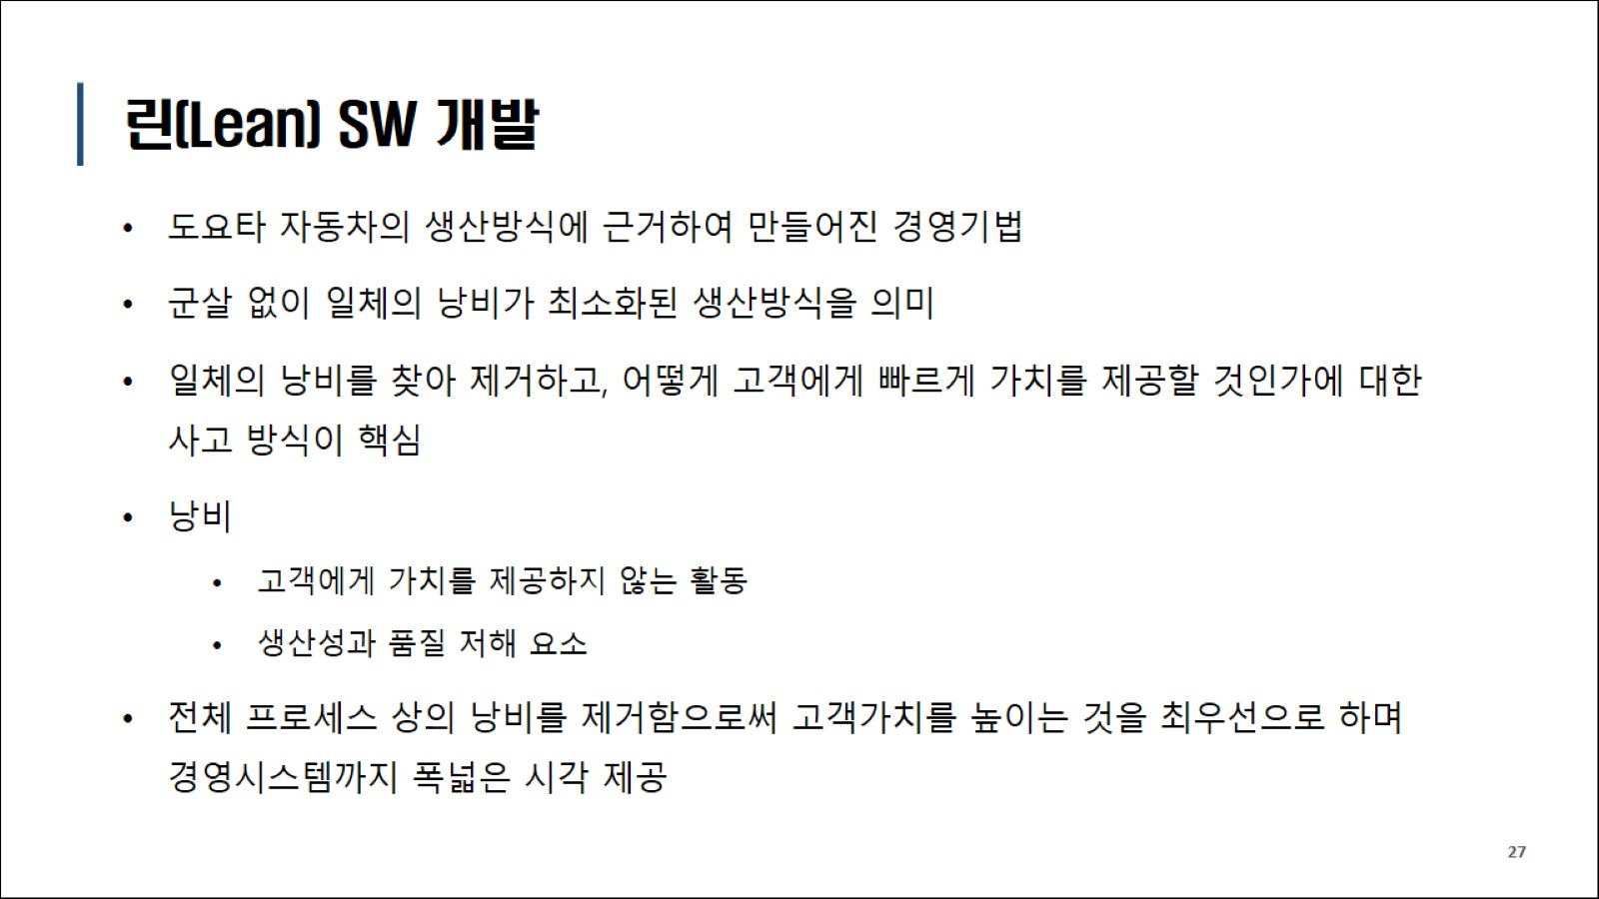
린(Lean) SW 개발

Slide 21

린(Lean)과 XP와 스크럼 공통점

Slide 22
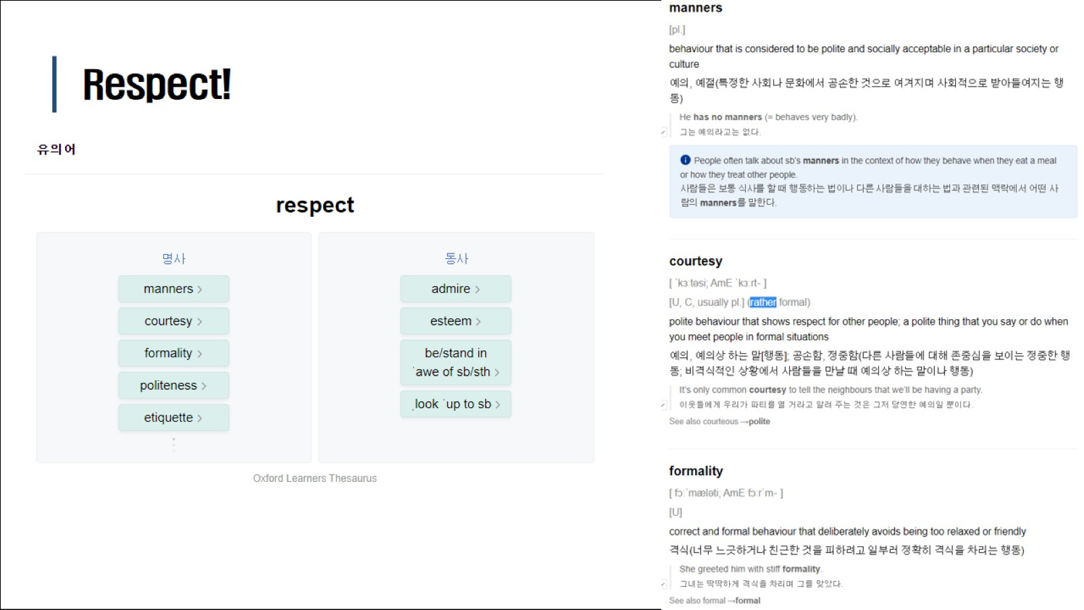
Respect!

Slide 23
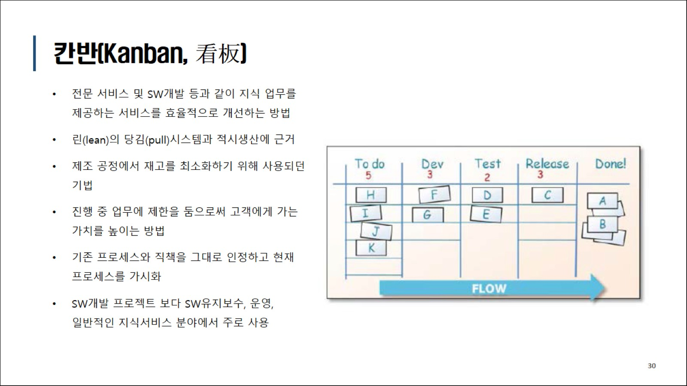
칸반(Kanban, 看板)

Slide 24
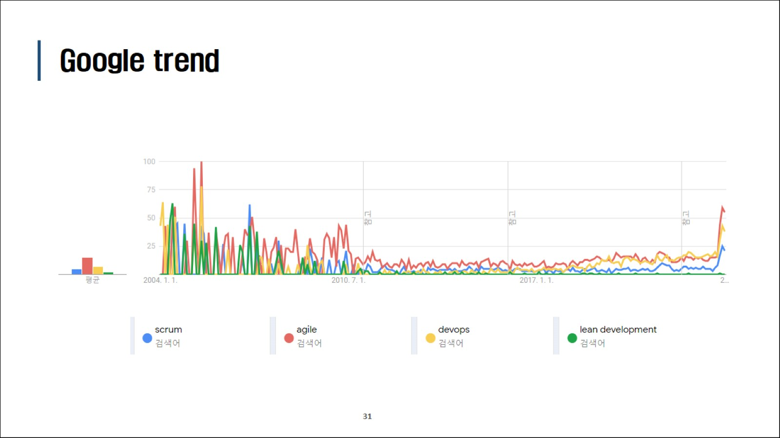
Google trend

Slide 25
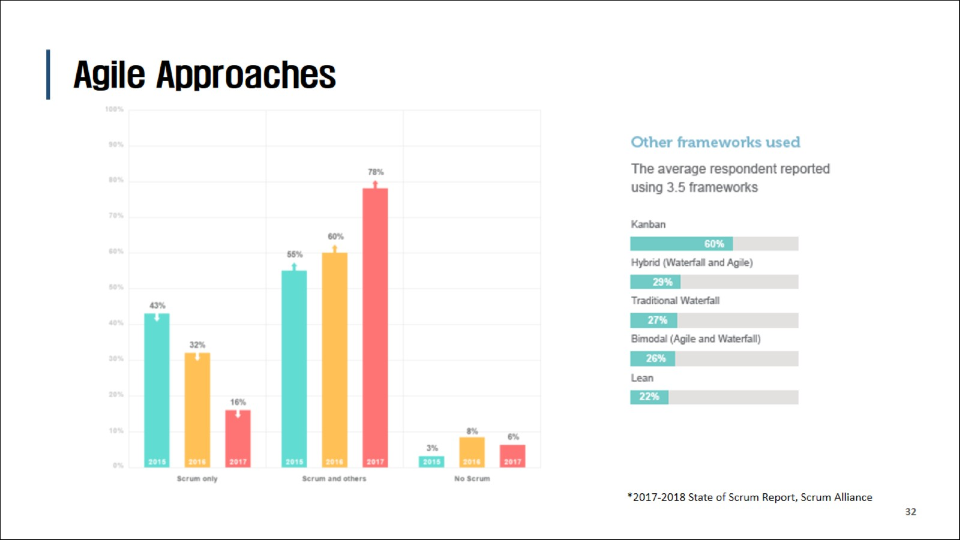
Agile Approaches

Slide 26
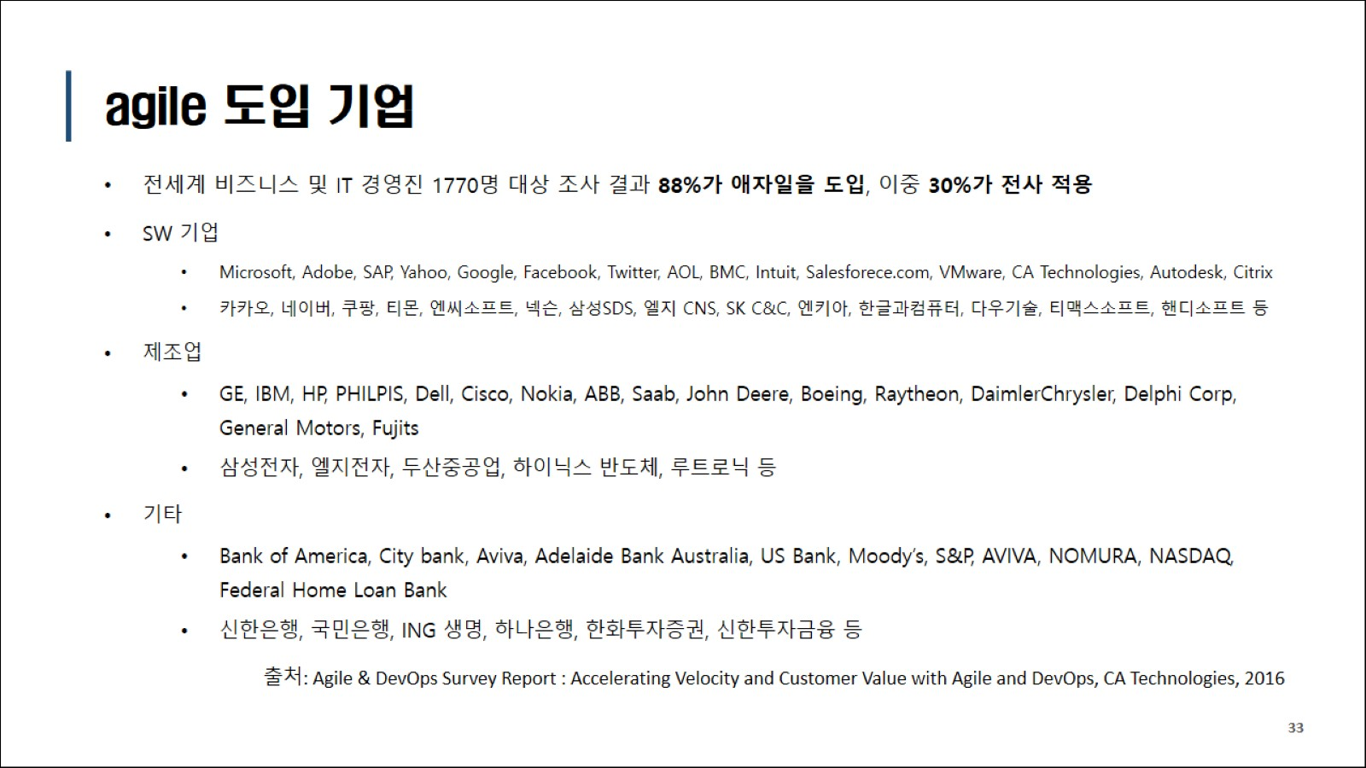
agile 도입 기업

Slide 27
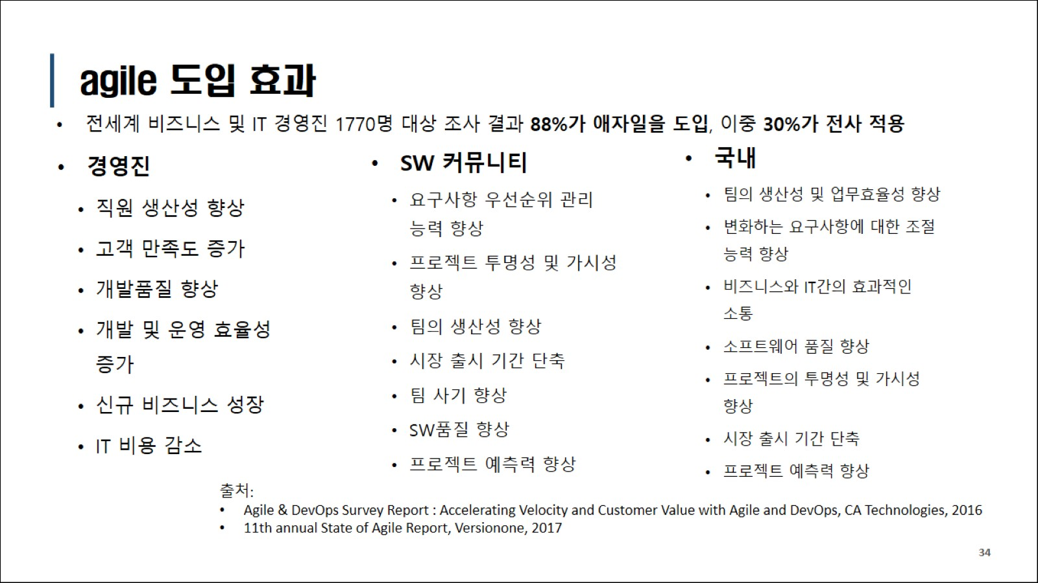
agile 도입 효과

Slide 28
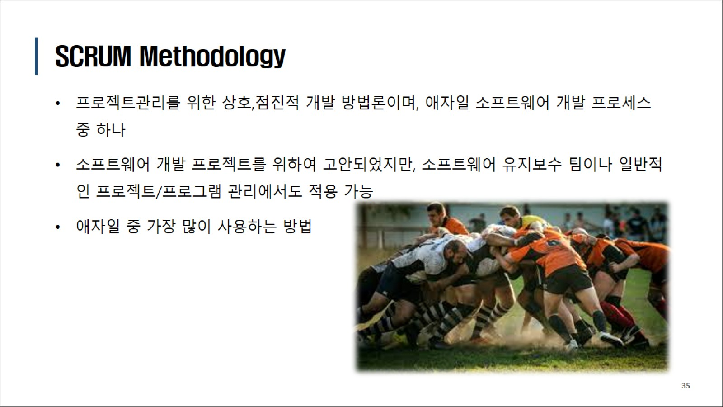
SCRUM Methodology

Slide 29
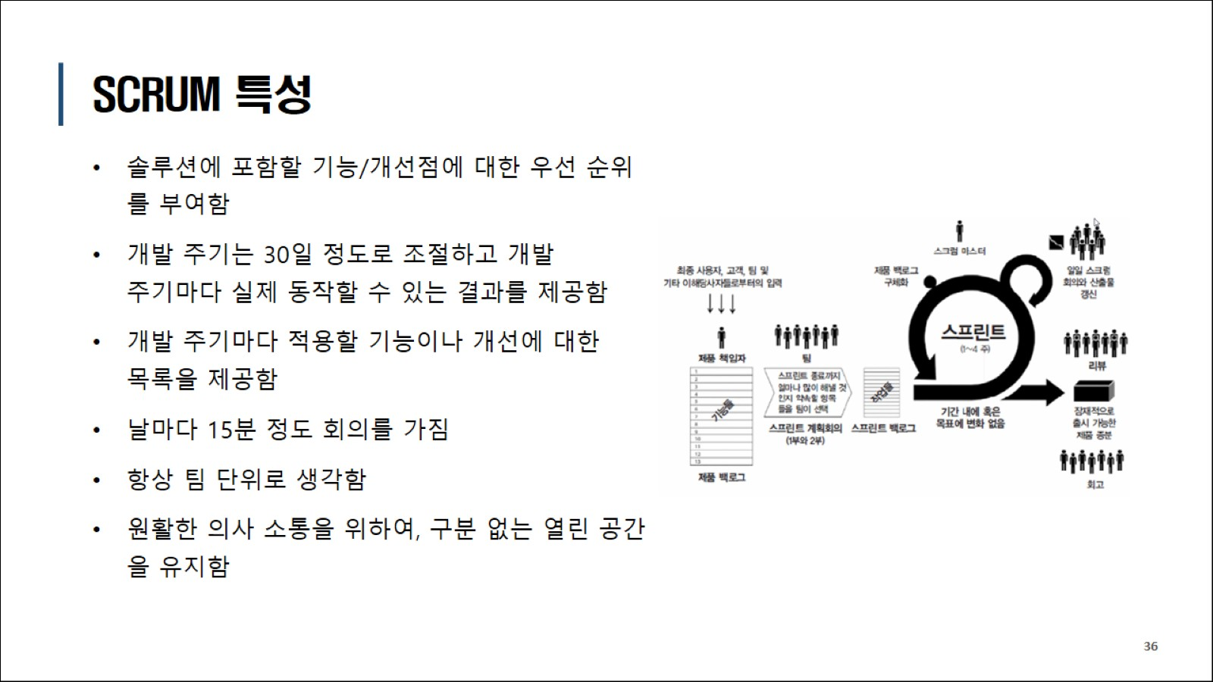
SCRUM 특성

Slide 30

SCRUM 중점 가치

Slide 31
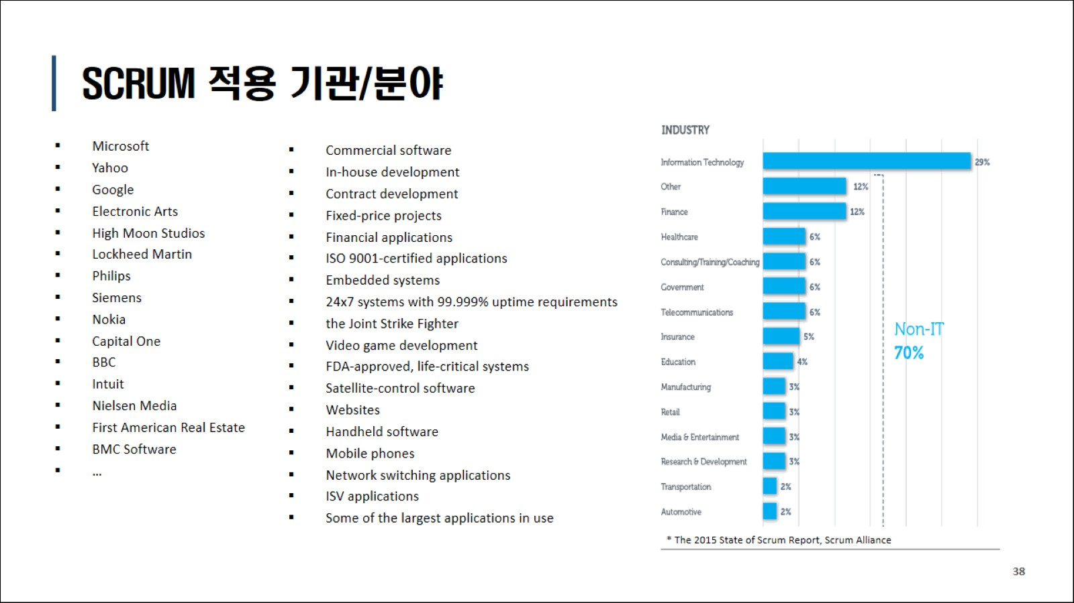
SCRUM 적용 기관/분야

Slide 32
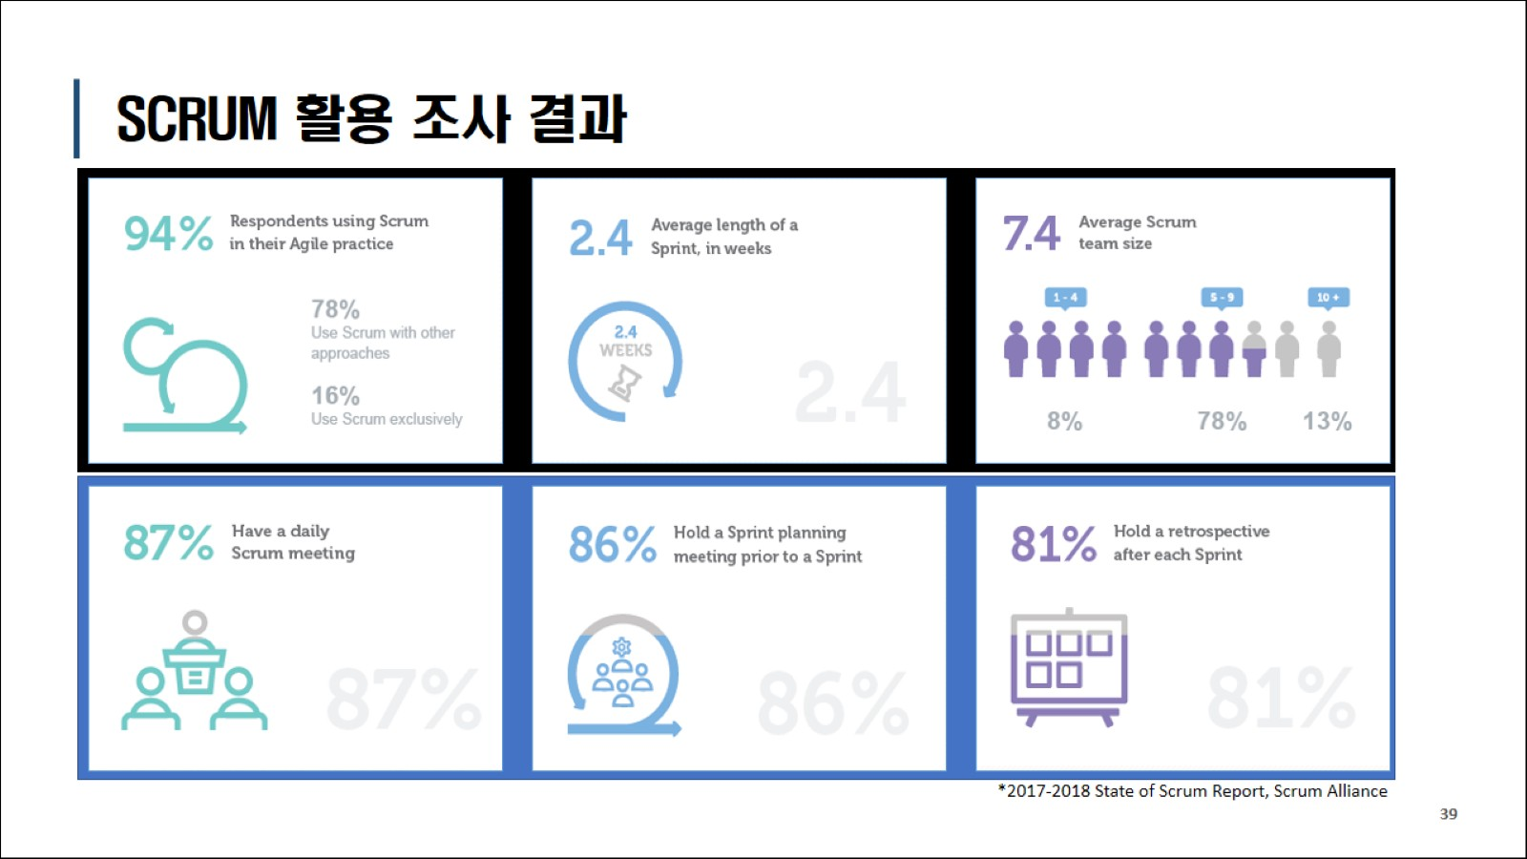
SCRUM 활용 조사 결과

Slide 33
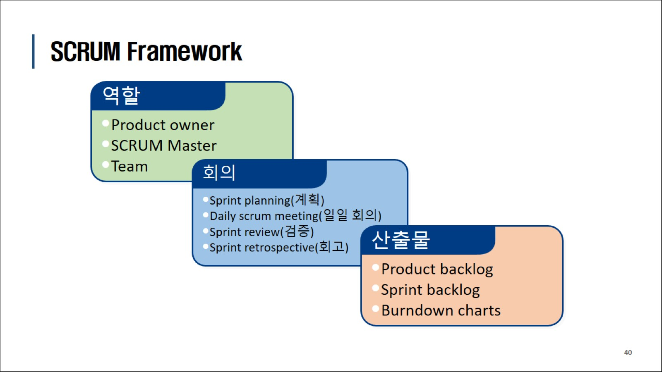
SCRUM Framework

Slide 34
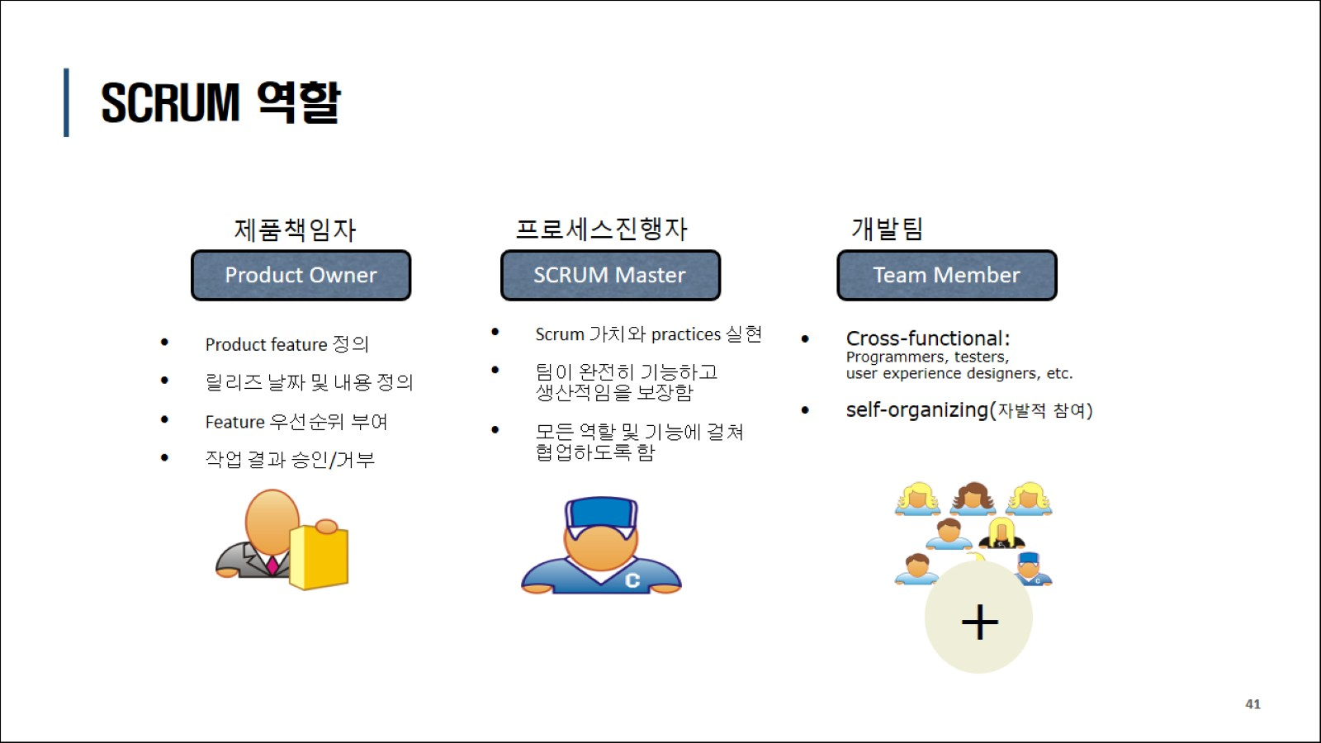
SCRUM 역할

Slide 35
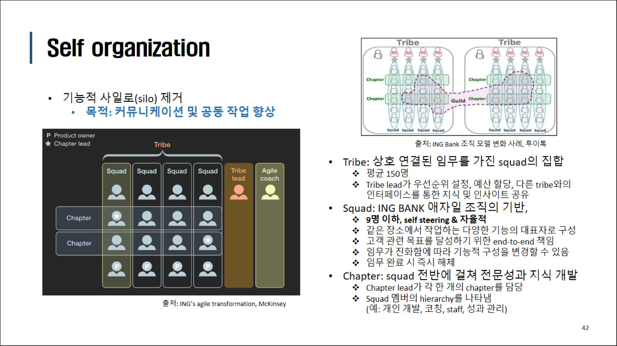
Self organization

Slide 36
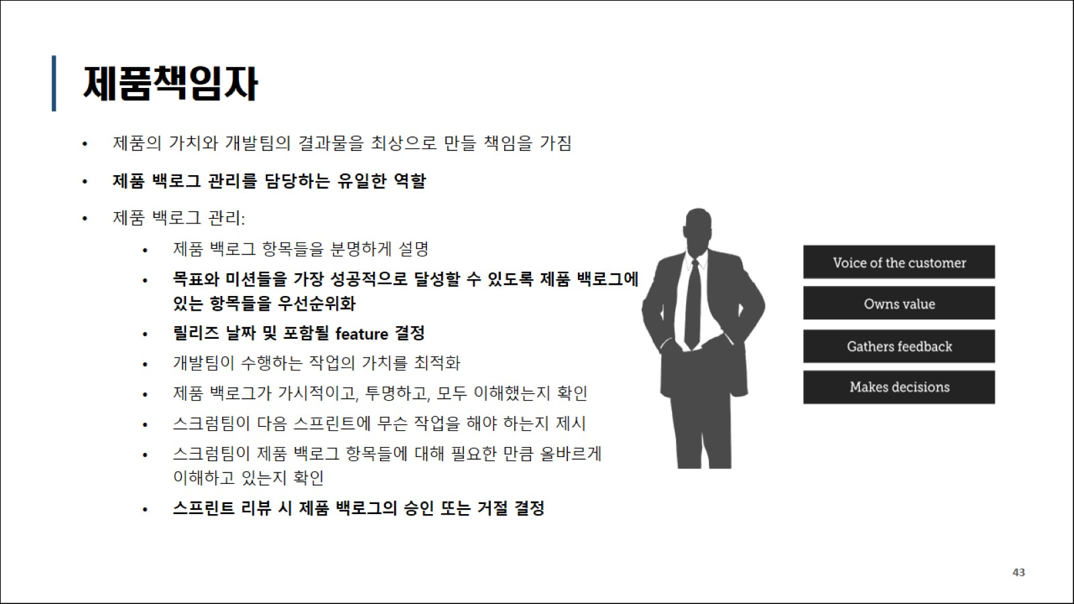
제품책임자

Slide 37
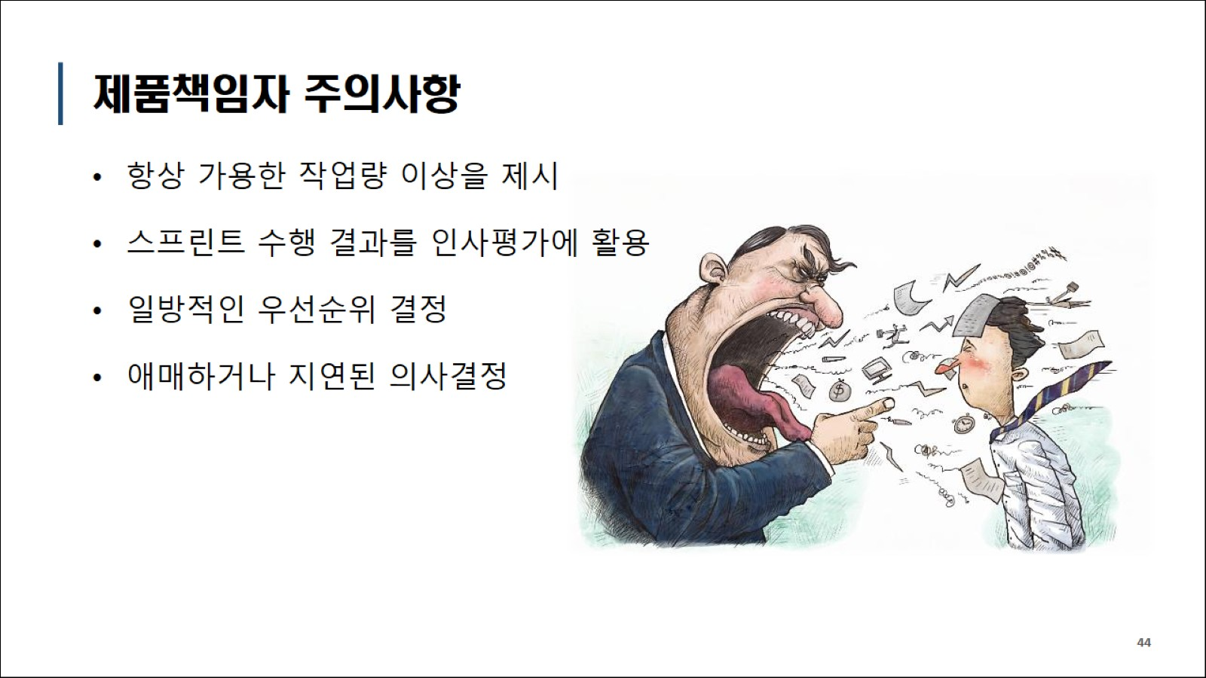
제품책임자 주의사항

Slide 38
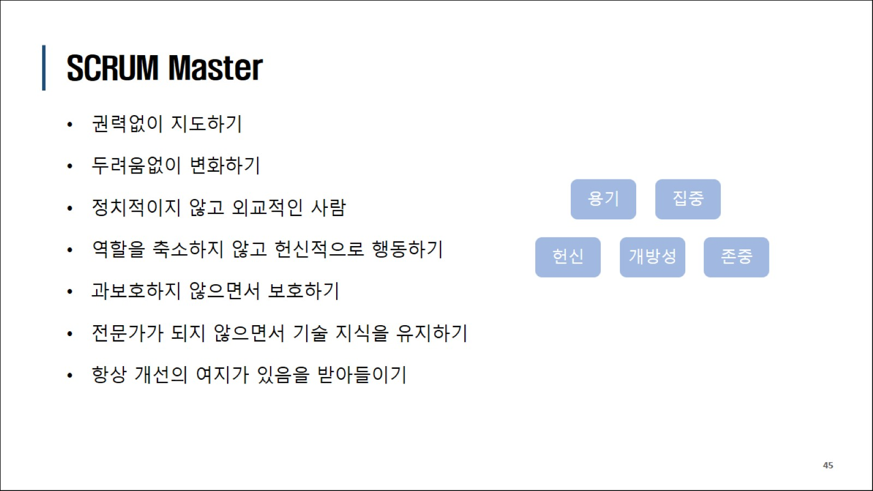
SCRUM Master

Slide 39
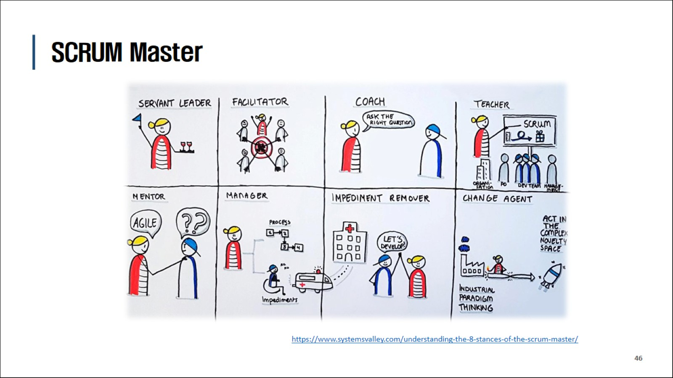
SCRUM Master

Slide 40
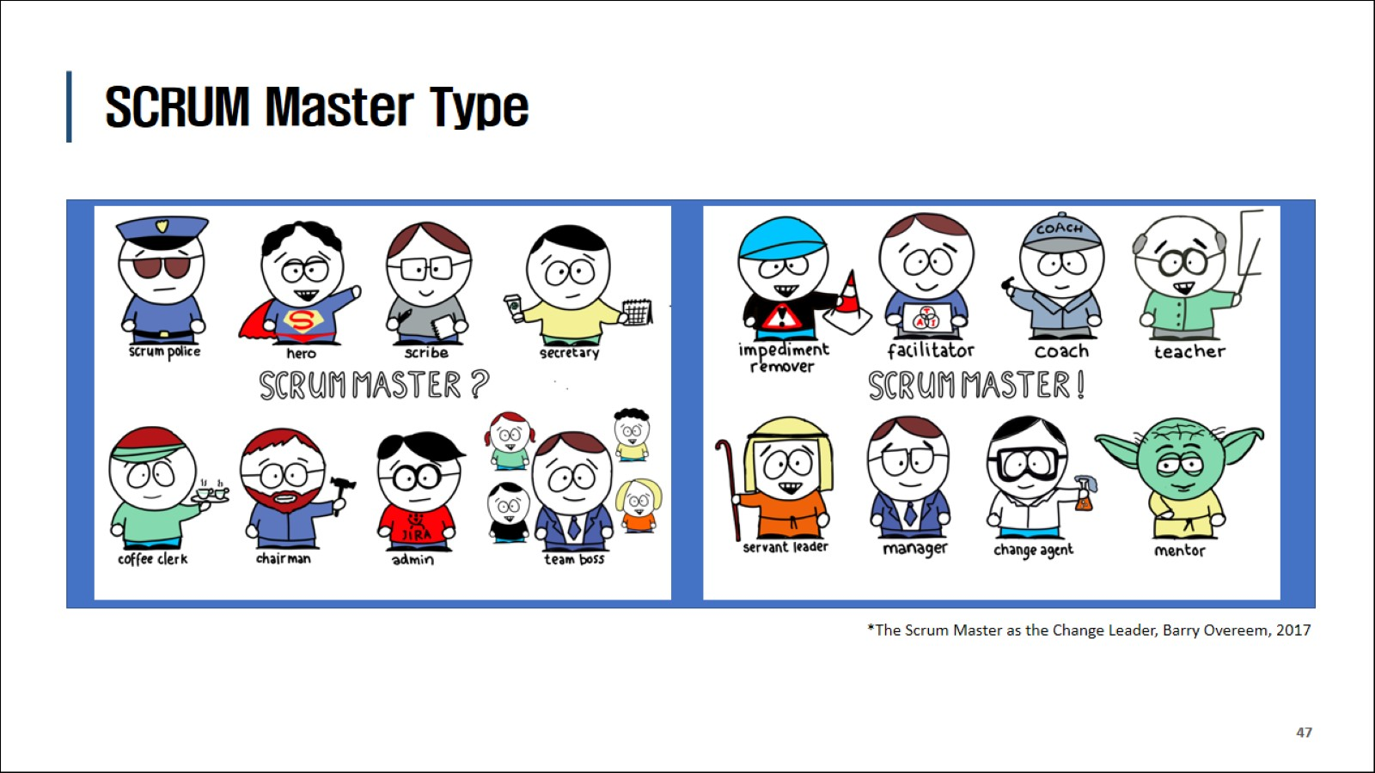
SCRUM Master Type

Slide 41
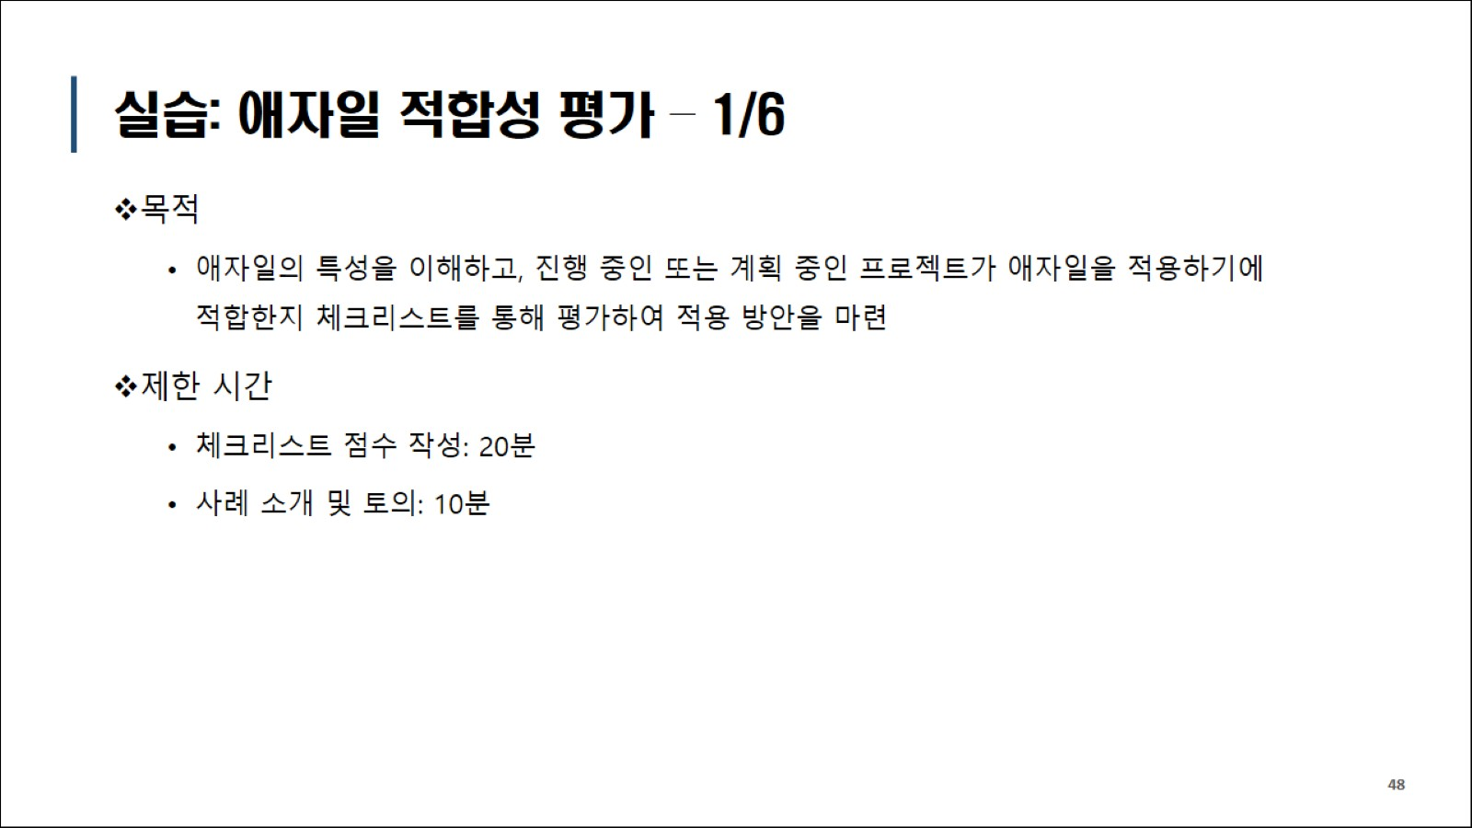
실습: 애자일 적합성 평가 – 1/6

Slide 42
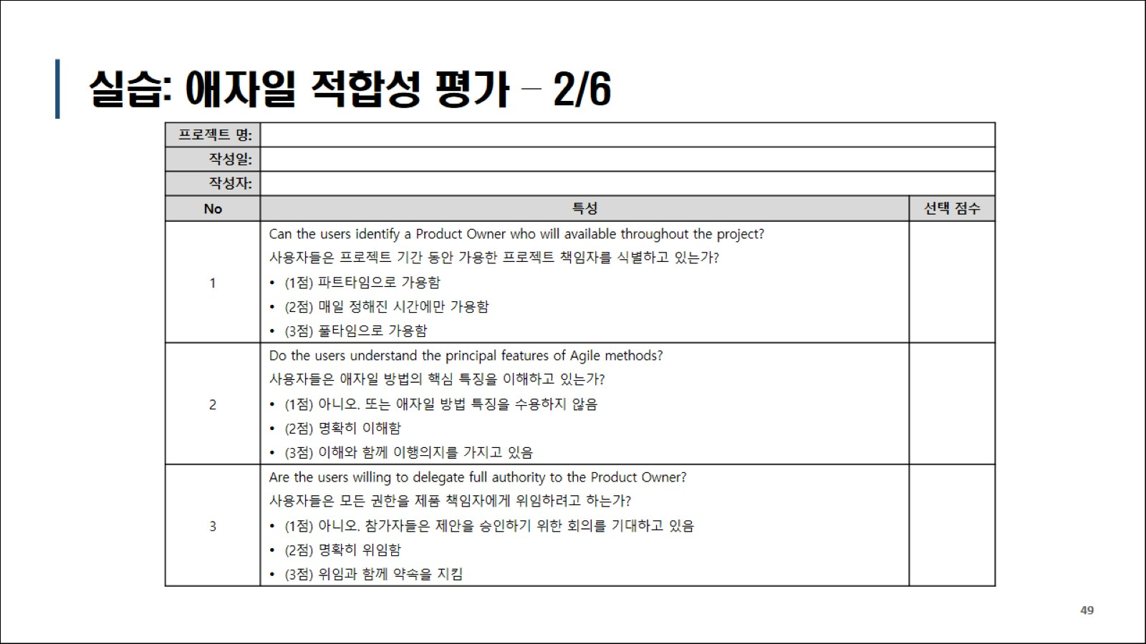
실습: 애자일 적합성 평가 – 2/6

Slide 43
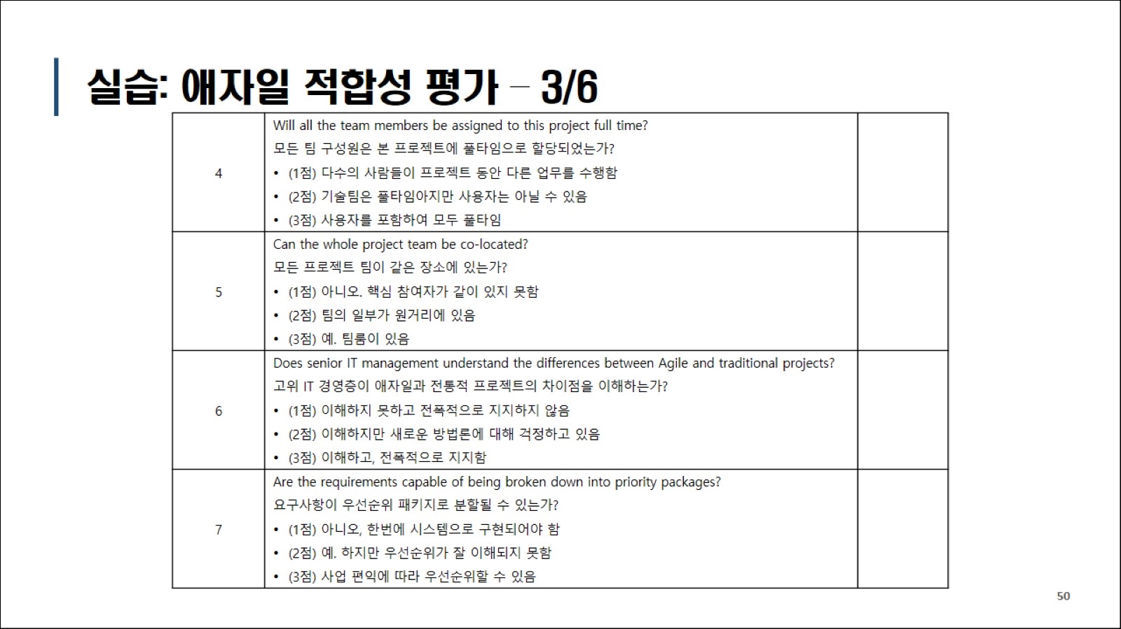
실습: 애자일 적합성 평가 – 3/6

Slide 44
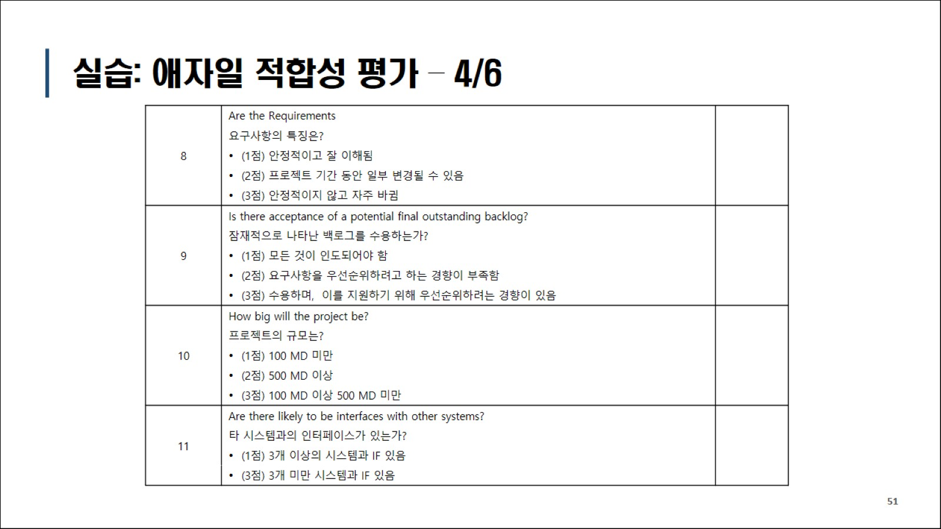
실습: 애자일 적합성 평가 – 4/6

Slide 45
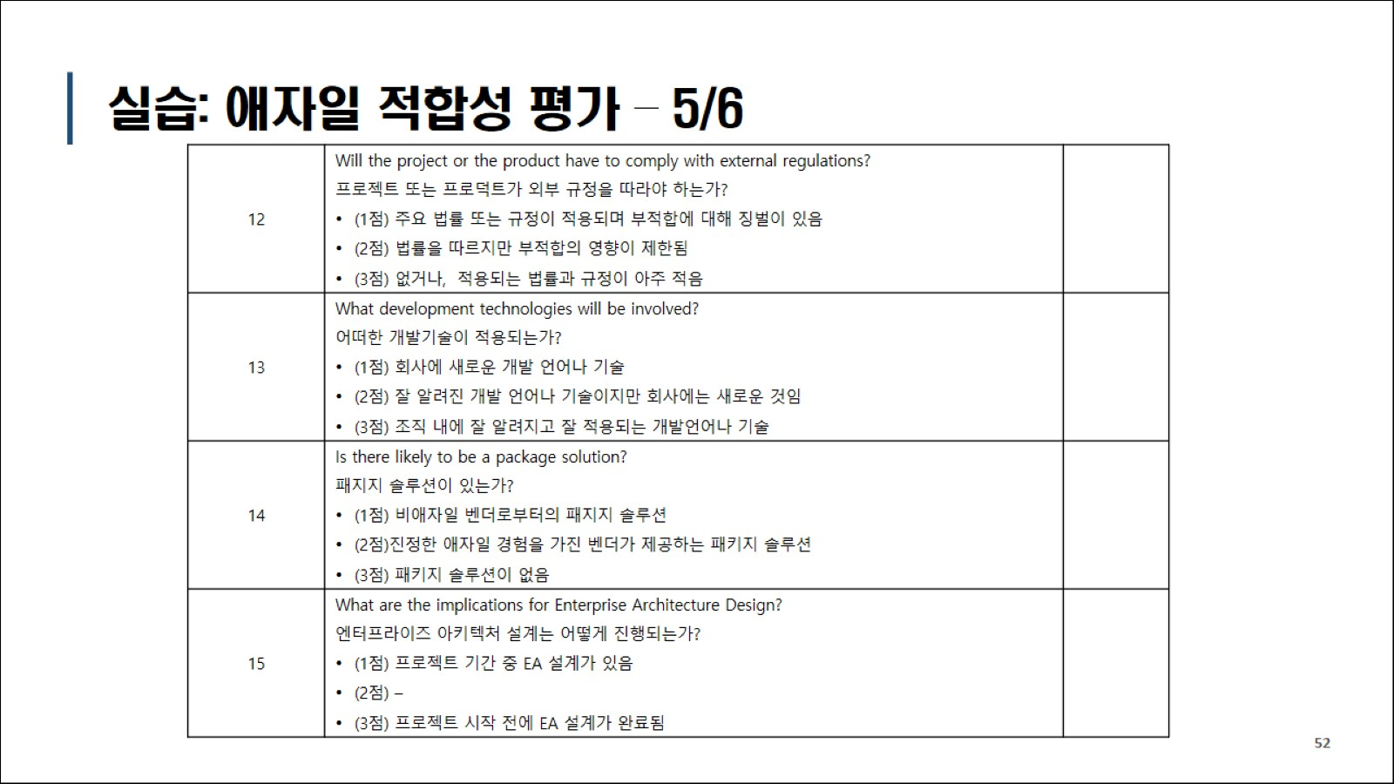
실습: 애자일 적합성 평가 – 5/6

Slide 46
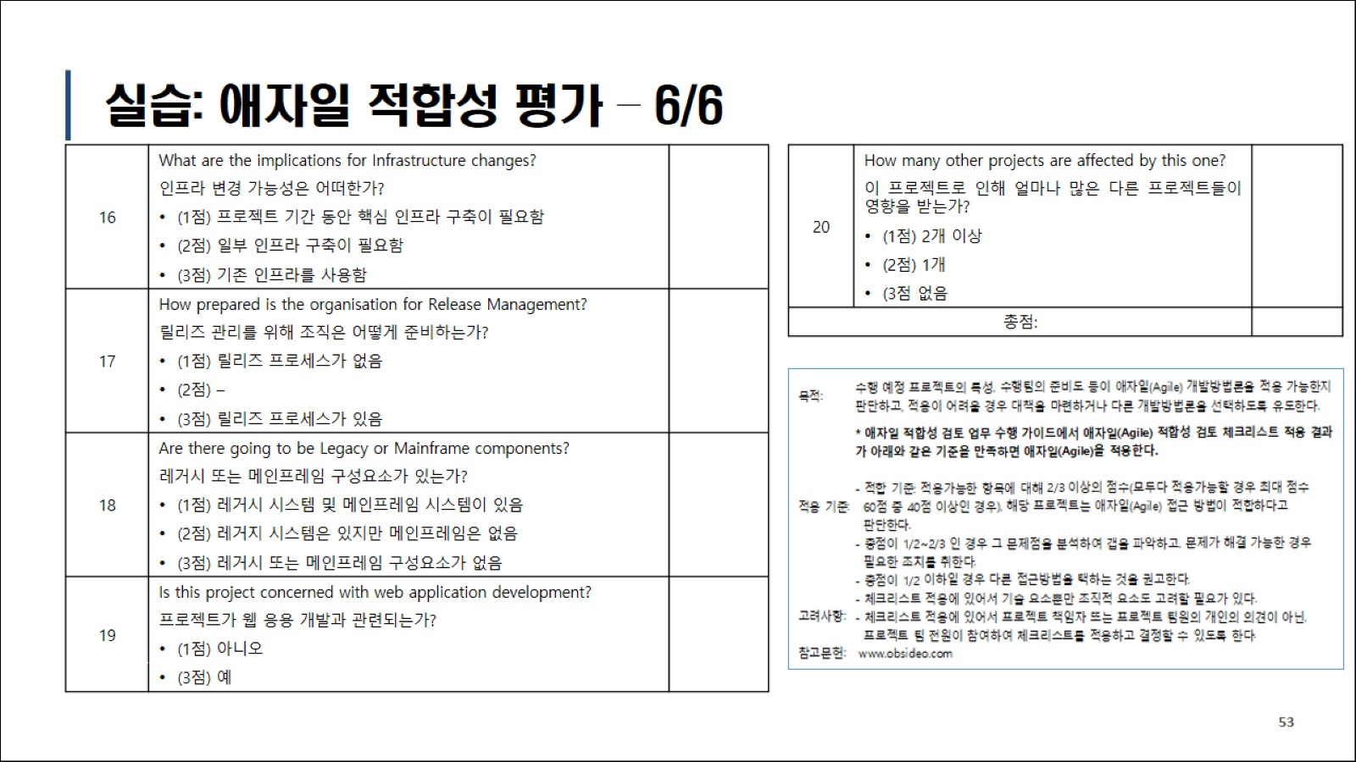
실습: 애자일 적합성 평가 – 6/6

Slide 47


Slide 48
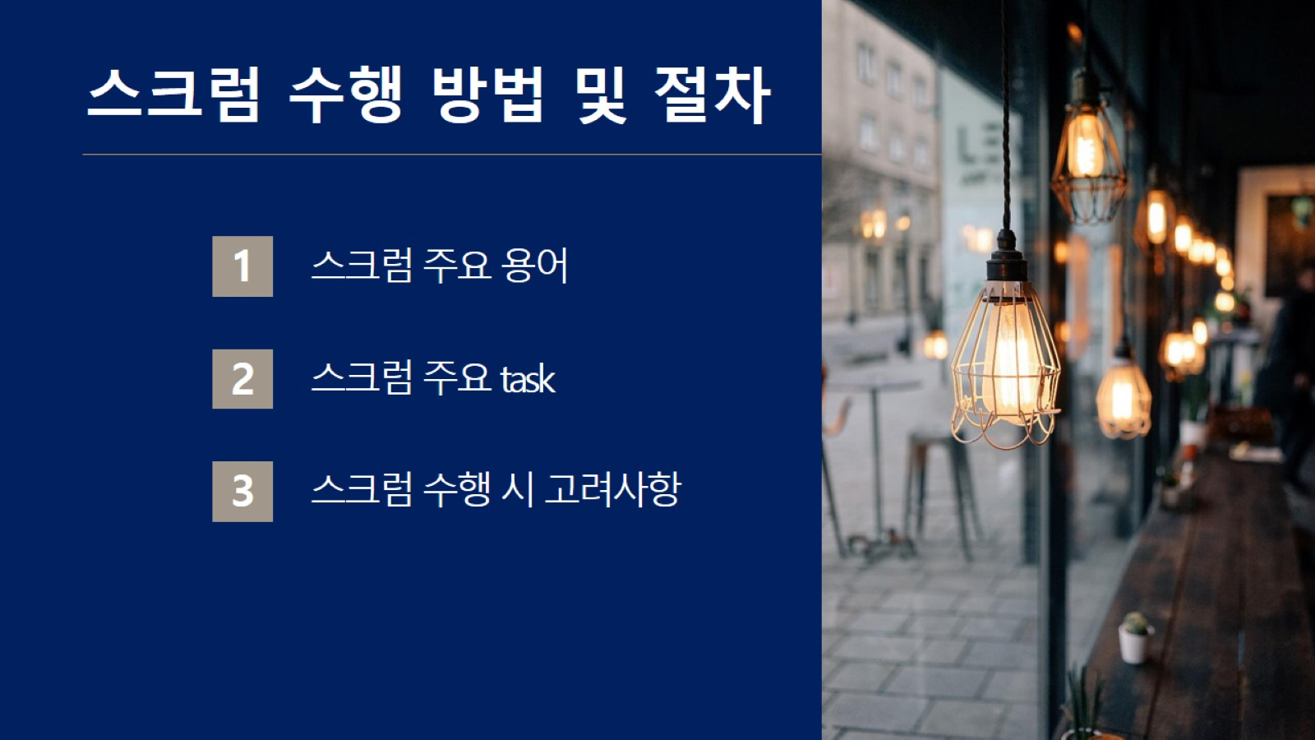

Slide 49
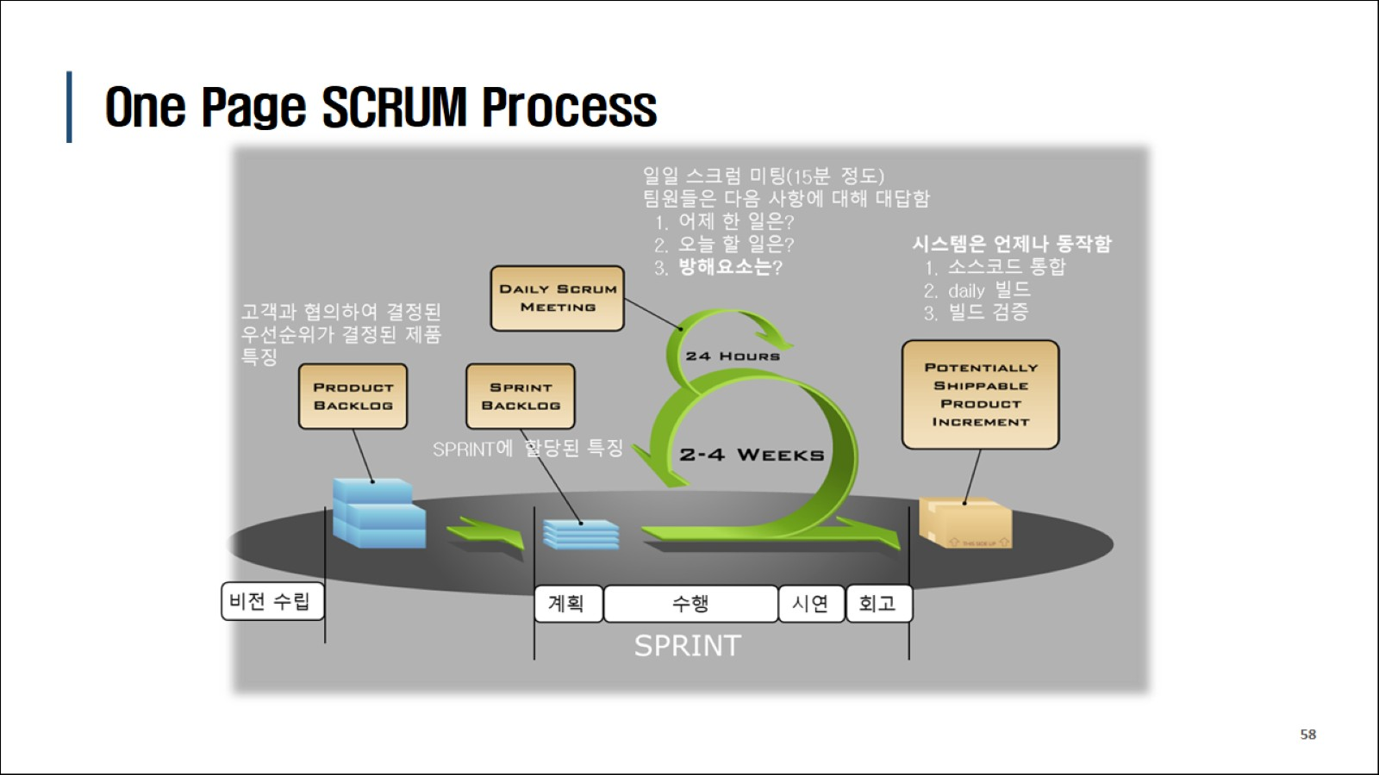
One Page SCRUM Process

Slide 50
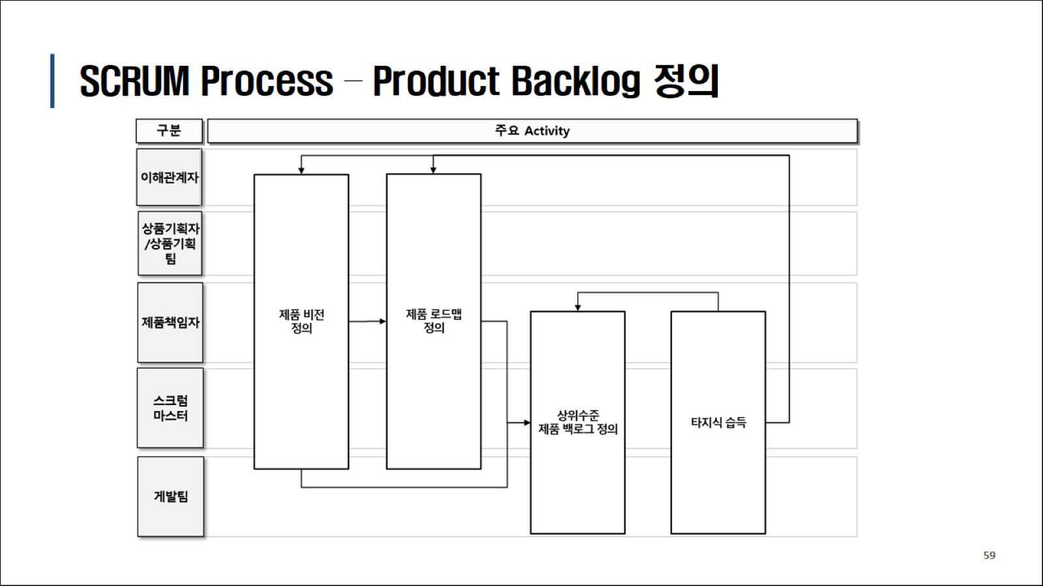
SCRUM Process – Product Backlog 정의

Slide 51
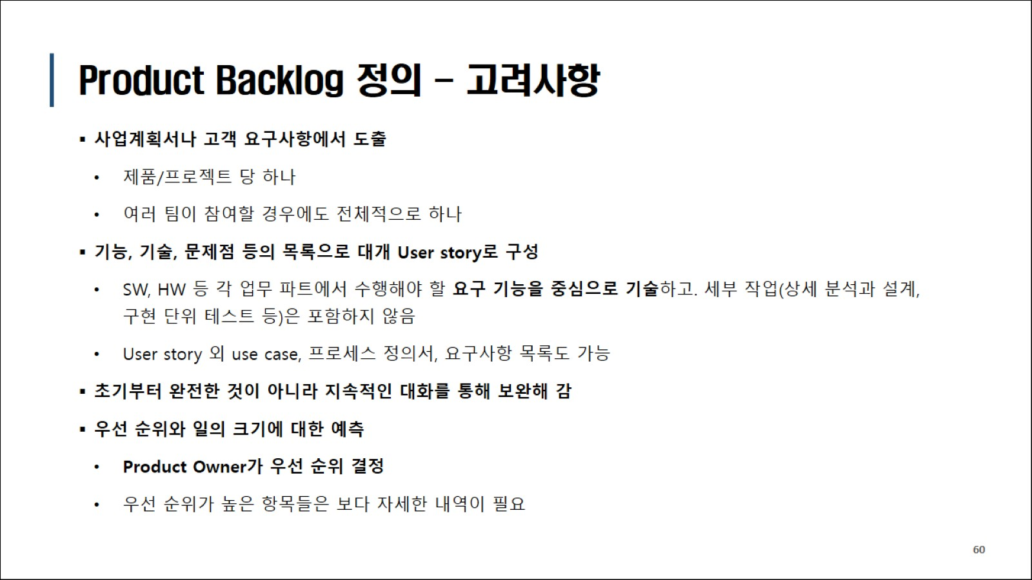
Product Backlog 정의 - 고려사항

Slide 52
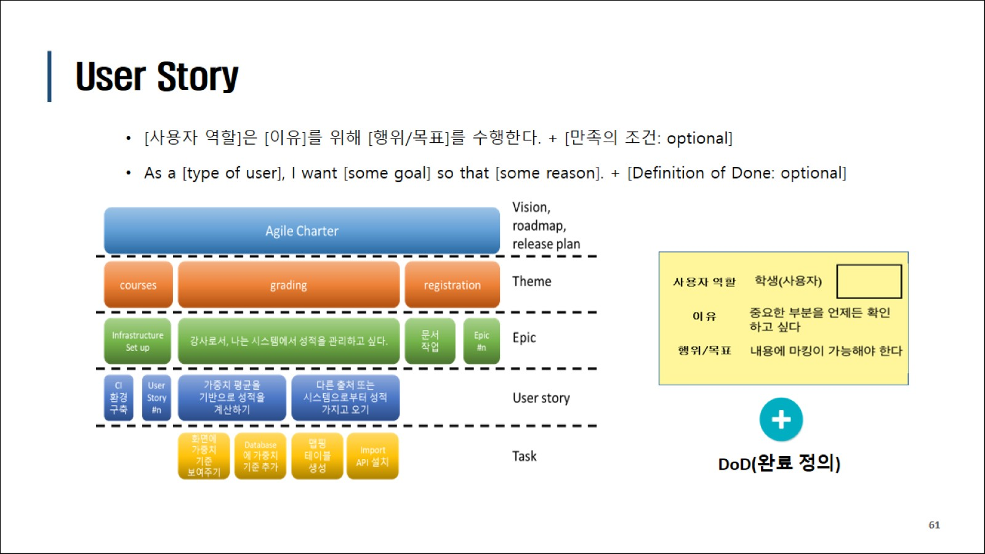
User Story

Slide 53
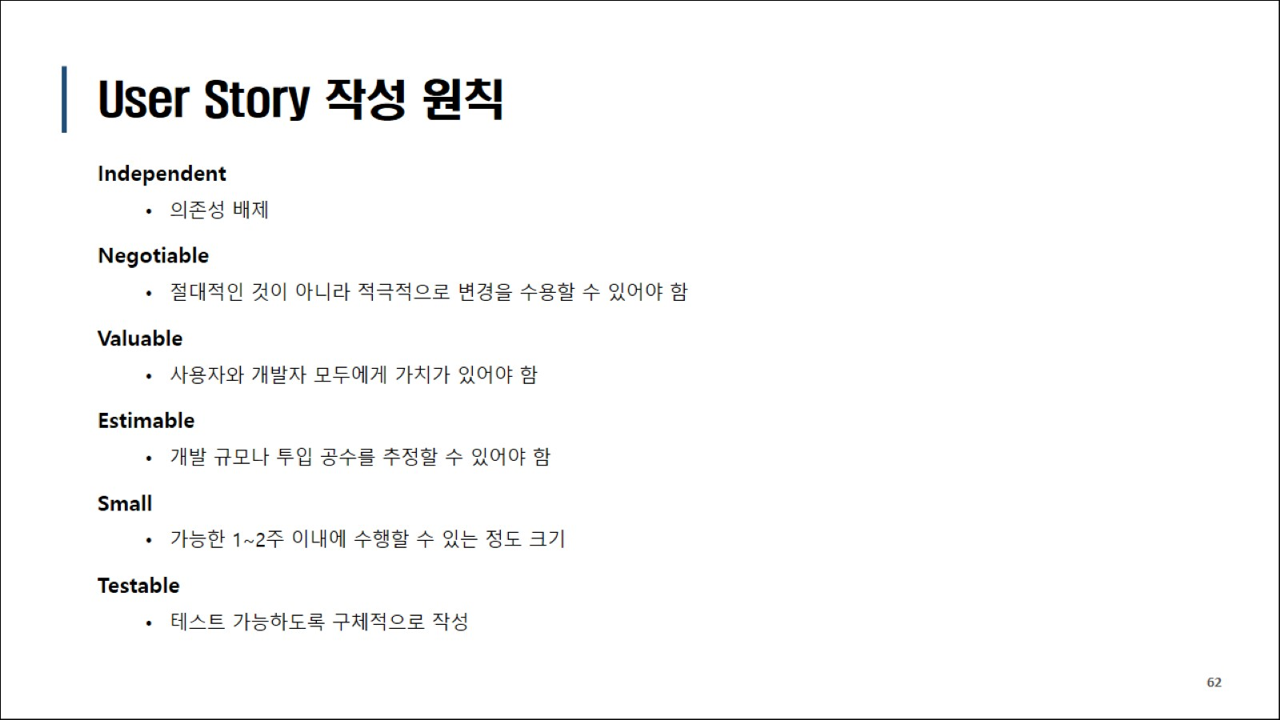
User Story 작성 원칙

Slide 54
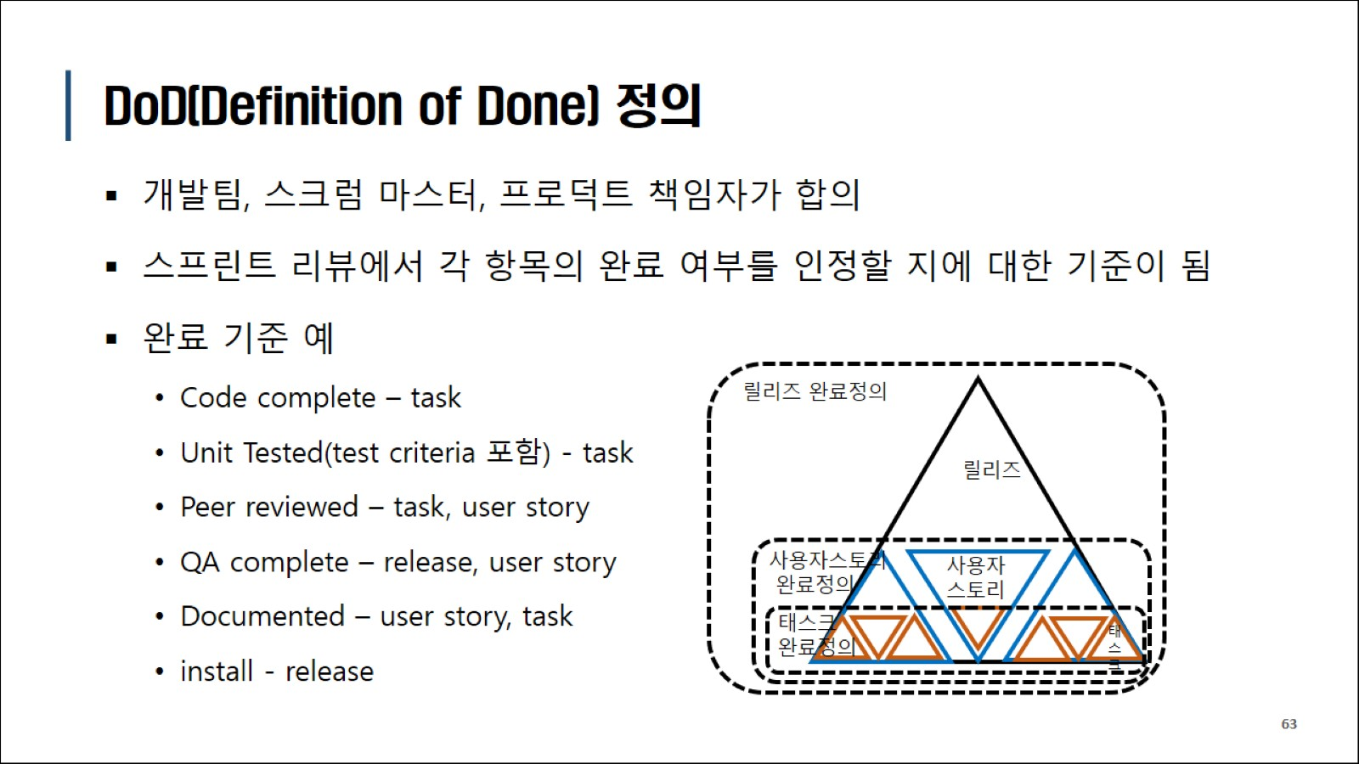
DoD(Definition of Done) 정의

Slide 55
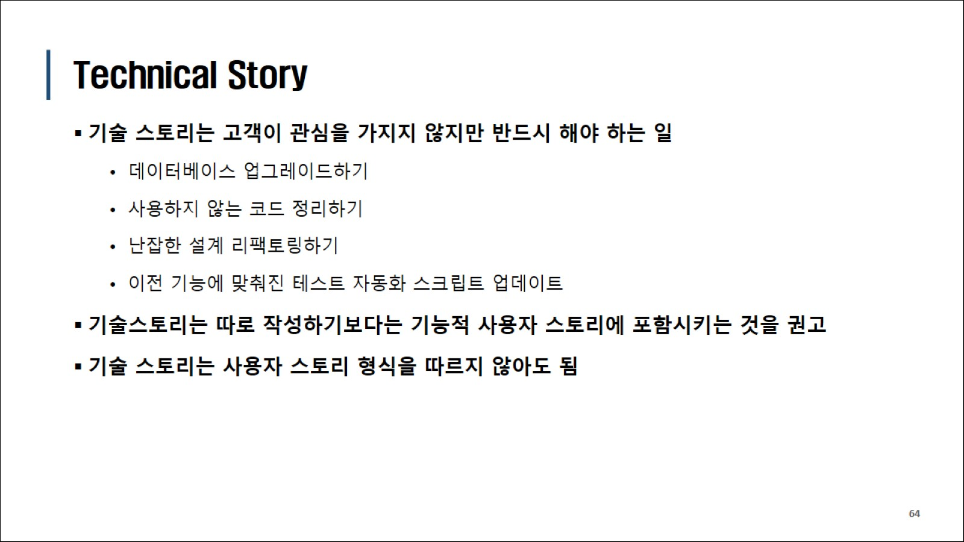
Technical Story

Slide 56

Sprint Planning

Slide 57

Sprint Planning 절차

Slide 58

Sprint Planning – 역량 확인

Slide 59

Sprint Planning – Sprint Backlog 도출

Slide 60

Product backlog에서 Sprint Backlog 도출

Slide 61

Task(업무) 정의

Slide 62

작업량 추정

Slide 63

작업량 추정

Slide 64

작업량 추정(Estimation) – planning poker

Slide 65

작업량 추정(Estimation) – planning poker

Slide 66

담당자 할당

Slide 67

SCRUM 수행 – Daily Scrum Meeting

Slide 68

SCRUM 수행 – burndown chart update

Slide 69

SCRUM 수행 – 주요 장애 요인

Slide 70

Sprint Review

Slide 71

Sprint Retrospect(회고)

Slide 72

Sprint Retrospect(회고) 주요 내용

Slide 73

Sprint Retrospect(회고) 시 스크럼 마스터의 역할

Slide 74

스프린트 분석 결과 예시

Slide 75

애자일 적용 실패 원인

Slide 76

애자일에 실패하는 기업들

Slide 77

형식만 갖추는 것을 경계

Slide 78

스크럼 적용 실패 사례 – 1/2

Slide 79

스크럼 적용 실패 사례 – 2/2

Slide 80

SCRUM의 변형 – water scrum fall

Slide 81

SCRUM의 변형 – Scrum of Scrum(SoS)

Slide 82

실습: 스프린트 계획 – 1/3

Slide 83

실습: 스프린트 계획 – 2/3

Slide 84

실습: 스프린트 계획 – 2/3

Slide 85

실습: 스프린트 계획 – 2/3

Slide 86

실습: 스프린트 계획 – 3/3

Slide 87


Slide 88


Slide 89

상품기획에서 출시까지 SCRUM 적용 사례

Slide 90

R&D분야 SCRUM 적용 사례

Slide 91

R&D분야 SCRUM 적용 사례

Slide 92

e-commerce분야 SCRUM 적용 사례

Slide 93

e-commerce분야 SCRUM 적용 사례

Slide 94

대규모 프로젝트 SCRUM 적용 사례

Slide 95

사무실 없이 DSM 수행

Slide 96

의료기기 SW개발 분야

Slide 97

스크럼 산출물

Slide 98

Product backlog

Slide 99

Sprint Backlog - 계획

Slide 100

Sprint Backlog - 계획

Slide 101

Sprint Backlog - 계획

Slide 102

Sprint Backlog - 수행

Slide 103

Sprint review

Slide 104

Sprint 회고

Slide 105


Slide 106


Slide 107

인터뷰 반응

Slide 108

피해야 할 것 – 스크럼 좀비

Slide 109

피해야 할 것 – 스크럼 좀비

Slide 110


Slide 111


